Slide 1
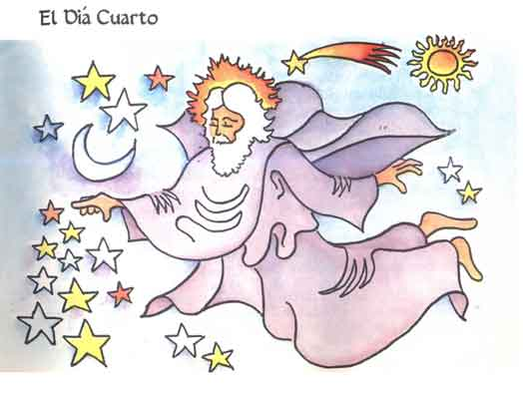
Historia Sagrada para chicos argentinos
Prólogo a la primera edición del
Cardenal Antonio Quarracino
(1990)
No es frecuente en nuestro país que la buena literatura acompañe a temas religiosos. El presente volumen de Juan Luis Gallardo constituye una excepción, porque su excelente prosa se ha puesto al servicio de los acontecimientos de la Historia Sacra.

Slide 2
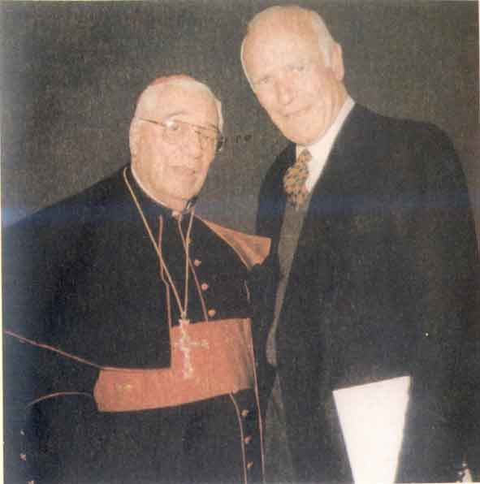
En esta obra Gallardo, el poeta, narrador y periodista, se desdobló en catequista, quizás sin proponérselo, pero con el entusiasmo alegre y generoso y la fe en Cristo y el amor a la Iglesia que caracterizan su vida y sus trabajos.Al querer escribir esta historia sagrada “en argentino”, el autor supo esquivar dos escollos: el “pintoresquismo” gaucho, fuera de uso, y ese “estilo bobo” que adoptaron ciertos textos catequéticos de los últimos tiempos.Este año Gallardo hizo una doble ofrenda a la Iglesia Argentina: un hijo para el ministerio sacerdotal y este volumen para la transmisión del Mensaje.Quiera Gallardo seguir entregando obras en las que la buena literatura presente contenidos religiosos, para bien de los lectores, creyentes o no.
Perfil biográfico
Juan Luis Gallardo nació en Buenos Aires a fines de 1934. Abogado, casado, padre de cuatro hijos. Profesor en la Escuela de Ciencias Políticas de la Universidad Católica Argentina, dirigió la editora oficial ECA (Ediciones Culturales Argentina) y EDUCA (Ediciones de la UCA). Fue Director Ejecutivo de la Revista de la Escuela de Guerra Naval.

Slide 3
Columnista en La Prensa, La Nueva Provincia y Confirmado, publicó veintitres libros (novelas, cuentos poesías, fábulas, biografías, historia) y obtuvo la Cruz de Plata Esquiú, el Premio Santa Clara de Asís y el primer puesto de su categoría en el certamen periodístico hispanoamericano organizado con motivo de cumplirse el segundo centenario del nacimiento del General Güemes. Su Historia Sagrada para Chicos Argentinos recibió una distinción especial, conferida en acto público por la Secretaría de Cultura de la Nación, en 1995.
Ha dictado numerosas conferencias e integrado diversos jurados. Es Miembro de Número de la Academia del Plata.
Comentario sobre la Historia Sagrada para Chicos Argentinos
Personajes del Evangelio cobran vida en las pampas argentinas
BUENOS AIRES, 4 Set. 01 (ACI).- Un buen samaritano en camioneta, un molinero padre del hijo pródigo y un publicano que es funcionario del Fondo Monetario Internacional, son solo algunos de los personajes evangélicos recreados en un libro que propone las historias bíblicas según la cultura argentina contemporánea.
Juan Luis Gallardo es el autor de "Historia Sagrada para chicos argentinos", una exitosa obra que ya cuenta con una segunda edición y está cosechando abundantes frutos a favor del trabajo catequético en Argentina.
En el prólogo de la primera edición, que se repite en la segunda, el recordado Cardenal Antonio Quarracino, declara que "al querer escribir esta historia sagrada ‘en argentino’, el autor supo esquivar dos escollos: el ‘pintoresquismo’ gaucho, fuera de uso, y ese ‘estilo bobo’ que adoptaron ciertos textos catequísticos de los últimos tiempos".
En efecto, Gallardo respeta en todo momento la esencia del texto sagrado, tanto del Antiguo como del Nuevo Testamento, pero lo hace a través del lenguaje coloquial de los argentinos y traduciendo ciertas escenas de la Biblia a los tiempos actuales.
La intención del autor es que con sus versiones modernas, los menos entiendan como cercanas las enseñanzas de la Biblia.
Con este fin, presenta historias como la parábola de los talentos en la que el hombre que se va de viaje es el presidente de una gran compañía exportadora, que llama a los gerentes y les da quinientos mil dólares a cada uno para que los administren mientras él no está.

Slide 4
Asimismo, relata la parábola de un buen samaritano que no carga a la víctima de los salteadores en su caballo sino en una camioneta y ubica la parábola de la oveja perdida en plena Patagonia.
El hijo pródigo es un "farrista arrepentido" cuyo padre oteaba siempre el horizonte con la esperanza de verlo regresar, hasta que un día "estaba arriba del molino cuando lo divisó a la distancia". El agua convertida en vino en las Bodas de Caná, "era mejor que cualquier ‘reserva’ mendocino".
"En esta obra Gallardo, el poeta, narrador y periodista, se desdobló en catequista, quizá sin proponérselo, pero con el entusiasmo alegre y generoso y la fe en Cristo y el amor a la Iglesia que caracterizan su vida y sus trabajos", explica el Cardenal Quarracino.
Un ejemplo
En la que sería la parábola del fariseo y el publicano, escribe Gallardo: "Un ‘Católico Profesional’ –que no es lo mismo que un profesional católico– entró a la iglesia y se puso a rezar así:
"Gracias Dios mío por ser tan buena persona como soy. Pongo un billete grande en la colecta de los domingos, no falseo mi declaración de réditos, sé todos los cantos que cantan el domingo en la iglesia y no como carne los viernes. Gracias Dios mío por ser así. Y no parecerme a ese desgraciado que está rezando allá atrás, en un rincón de la iglesia.
"El desgraciado que estaba allá atrás era un calavera que, para peor, trabajaba como cobrador para el Fondo Monetario Internacional y rezaba así:
"Perdón Señor por mis pecados. Tené piedad de mí que soy un pecador.
"Dios oyó al cobrador del F.M.I. y no le llevó el apunte al ‘Católico Profesional’ que, por lo visto, creía que se bastaba solo y no precisaba ayuda de nadie.“
Para obtener un ejemplar de "Historia Sagrada para chicos argentinos", puede comunicarse con Ediciones Vórtice en el correo electrónico: vortice@sinectis.com.ar
----------X----------
Presentación realizada por el P. Juan María Gallardo

Slide 5
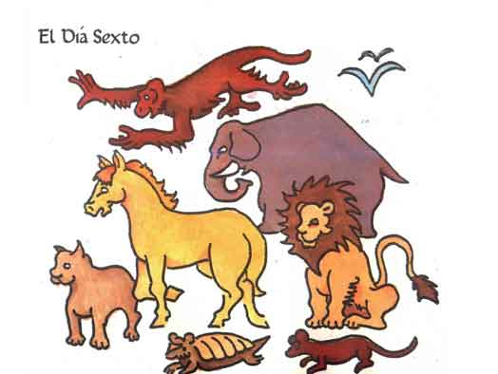
La Creación
Primer Día:
Hace mucho, muchísimo tiempo. Dios creó el cielo y los ángeles. El cielo es maravilloso. Allí vive Dios con sus ángeles.
Abajo no existía nada. Era aquello un gran vacío oscuro y triste.
Dios dispuso: que se haga la tierra.
Y la tierra se hizo.
Porque todo lo que Dios dispone se realiza de inmediato.
Pero continuaba la oscuridad.
Entonces dijo Dios: hágase la luz.
Y la luz se hizo.

Slide 6
Así terminó el primer Día de la Creación.
Segundo Día: Dios creó el cielo azul que vemos desde la tierra, que no es el cielo donde viven Él y sus ángeles. Es el cielo por donde navegan las nubes y que quieren alcanzar los barriletes. El cielo de las golondrinas y las cañitas voladoras.
Tercer Día: Al principio la tierra y el agua estaban mezcladas, formando un gran barrial. En el Tercer Día, Dios separó la tierra y el agua. Así creó los mares, los lagos y las lagunas. En la tierra firme hizo brotar los yuyos y los rosales. Y mandó que crecieran árboles como son los robles y ombúes, ceibos y pinos. Todo fue quedando lindo.
Cuarto Día: El cuarto día Dios creó el sol, la luna y las estrellas. Para que el sol nos alumbrara de día, para que haya amaneceres y ocasos, para abrigar a los chicos pobres en invierno y para que la sombra parezca más fresca en verano. A la luna y a las estrellas las creó para que las noches fueran menos negras, para que los pequeños les hagan versos a la luna y para que tengan dónde llegar los cohetes espaciales.
Quinto Día: Dios creó las aves y los peces. O sea que creó los pájaros y los pescados. El benteveo y la mojarrita, los caranchos y los pejerreyes, la ballena, los cóndores, el tiburón y las calandrias y los pájaros dieron gloria a Dios cantando en las ramas. Y los peces esperaron a los pescadores, ya que no había pescadores todavía.
Sexto Día: Cuando llegó el Sexto Día, creó todos los animales que no fueran pájaros ni pescados. Desde los elefantes hasta las lauchas, desde los rinocerontes hasta las comadrejas. El león y el caballo. La cucaracha y el mamboretá. Piojos y víboras. Perros y gatos.
Y después Dios decidió: ahora voy a crear al hombre.
Fabricó una figura de barro, más o menos del tamaño de una persona, sopló sobre ella y le dio un alma inmortal. La figura tomó vida. Fue el primer hombre y se llamó Adán.
Séptimo Día: Terminaba su obra, Dios descansó. Y así nos enseñó que conviene tomarse un resuello, después de trabajar mucho y bien.
Objetivo
Los chicos han de asimilar que Dios es autor de todo lo creado y que debemos agradecerle cuanto de bueno recibimos.

Slide 7
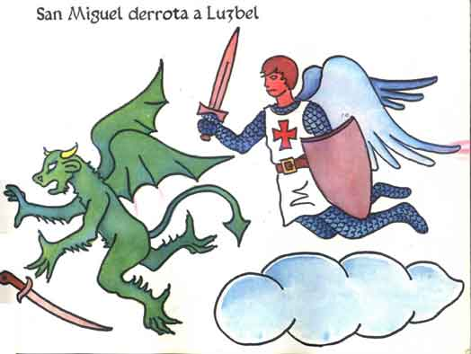
La Batalla de los Ángeles
Los ángeles son espíritus puros, no tienen cuerpo como nosotros y poseen una enorme inteligencia
Uno de ellos se llamaba Luzbel y era particularmente bello e inteligente. Orgulloso por eso, un día se rebeló contra Dios, pegando un grito: ¡No serviré!
Muchos ángeles se unieron a él contra Dios.
Pero el Arcángel San Miguel revoleó su espada y le retrucó a Luzbel: ¡Quien como Dios!
Y una cantidad grande de los ángeles se puso a sus órdenes para enfrentar la revolución.
La batalla fue terrible. Retemblaba el cielo por el ruido que hacían al chocar lanzas, sables y facones.
Venció San Miguel y los suyos, expulsando del Paraíso a Luzbel y a los demás ángeles amotinados, que se transformaron en diablos o demonios.

Slide 8

amotinados, que se transformaron en diablos o demonios.
Luzbel pasó a llamarse Lucifer, Satanás o Mandinga.
Los diablos odian a Dios y están en el infierno, metidos en el fuego, saliendo de allí para tentar a los hombres, impulsándolos a pecar para que no vayan al cielo de donde ellos fueron arrojados.
Objetivo:
Destacar que la misión de los hombres es servir, cumpliendo cada cual la voluntad de Dios a su respecto.

Slide 9
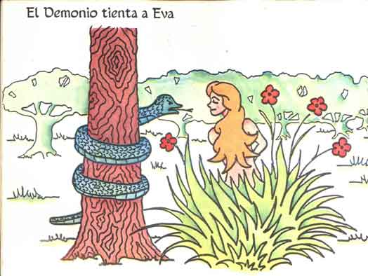
El pecado original
Como Adán andaba medio solitario, Dios resolvió darle una compañera.
Hizo que Adán se durmiera profundamente, le saco una costilla del costillar, la recubrió con carne del mismo Adán y así creo a Eva, la primera mujer.
Adán era muy buen mozo y Eva muy bonita.
Dios los coloco en el Paraíso terrenal o Edén, un lugar delicioso, donde no hacia frió ni calor, con los árboles siempre verdes, flores por todos lados y arroyitos de agua clara.
Adán y Eva recibieron de Dios el encargo de cultivar el Paraíso Terrenal, cosa que hacían con gusto porque el trabajo no los cansaba.
Había allí un gran árbol, que daba frutas medio parecidas a las manzanas y que se llamaba Árbol del Bien o del Mal. Lo único que Dios les prohibió a Adán y Eva fue que comieran las frutas de ese árbol.
Una tarde Eva estaba paseando y se topo con semejante víbora enroscada a un tronco: era el demonio en forma de víbora.

Slide 10
-Buenas -dijo Eva, sin recordar que los animales no hablan.
-¿Por qué no comes las frutas del Árbol del Bien y del Mal? -pregunto la víbora.
-Por que Dios nos lo ha prohibido y anunció que moriremos si las comemos -contestó Eva, maliciando ya que esa víbora era el mismo diablo.
-Macanas -mintió la víbora. Eso dice Dios para que no las coman. Pues, si las comen, serán con Él.
Eva, tentada de orgullo, comió las frutas del Árbol del Bien y del Mal.
La víbora se hizo humo.
Al rato llegó Adán y Eva lo convido para que comiera también las frutas del Árbol del Bien y del Mal.
Adán se resistió y le recordó que tenían prohibido comer de esa fruta. Pero Eva insistió, repitiendo lo que le habían dicho el diablo. Adán aflojó y comió la fruta.
Por orgullo, ya que quisieron ser como Dios, los primeros hombres desobedecieron a su Creador y cometieron el primer pecado, que se llamo Pecado Original. Es el pecado que transmitieron a sus descendientes y que solo se borra con el Bautismo.
Como consecuencia del pecado original, Adán y Eva perdieron los dones magníficos que Dios les había dado. Dejaron de ser inmortales, sufrirían el dolor y las enfermedades, envejecerían, tuvieron que estudiar para aprender y el trabajo les empezó a producir fatiga.
Pero, lo peor de todo, es que dejaron de ser amigos de Dios y las puertas del cielo se cerraron para ellos.
Enterado Dios de que Adán y Eva lo habían desobedecido, les ordenó abandonar el Paraíso Terrenal.
Arrepentidos de su pecado, Adán y Eva le pidieron perdón a Dios, llorando.
Dios, compadecido de ellos, les prometió que enviaría in Redentor a la tierra y que ese Redentor pagaría la inmensa deuda contraída por los hombres y les volvería a abrir las puertas del cielo.
Tristísimos, pero con la luz de esperanza ante el anuncio del Redentor, Adán y Eva se alejaron del Paraíso Terrenal. Frente a la entrada, quedo un ángel de centinela, armado con un sable de fuego.
Objetivo:
Destacar que todos los males derivan del pecado y que el pecado es el peor de ellos.

Slide 11
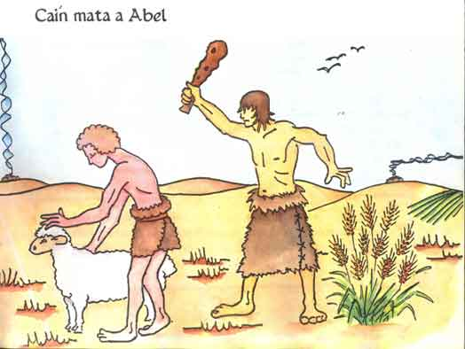
Caín y Abel
Adán y Eva tuvieron dos hijos, a los que llamaron Caín y Abel.
Caín se hizo chacarero, araba la tierra, sembraba y cosechaba trigo, avena, cebada, centeno. Abel fue pastor, criaba ovejas y llegó a tener una buena majada.
Sus padres les habían enseñado que debían adorar a Dios y que una manera de hacerlo era ofrecerle sacrificios.
Caín era mezquino y amarrete. Como sacrificio le ofrecía a Dios espigas cachuzas, plantas comidas por la tucura, granos arruinados por la helada.
Abel en cambio, le ofrecía a Dios lo mejor de su majada: corderos gordos y lanudos, enteramente blancos.
Dios no aceptaba los sacrificios de Caín y recibía con gusto los de Abel. Eso se notaba en que el humo de los sacrificios de Caín se aplastaba contra el suelo y el de los de Abel subía derechito hacia el cielo.
Caín empezó a envidiar a Abel y le tomó una rabia tremenda.
Hasta que un día lo mató a traición.

Slide 12
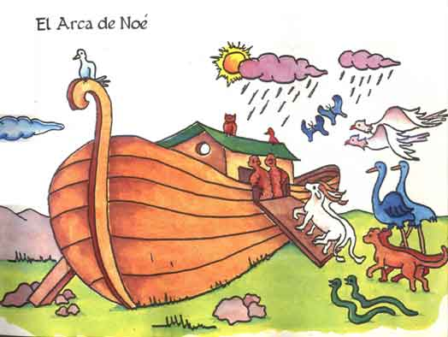
Dios castigó a Caín por su crimen y éste anduvo errante por el mundo, lleno de rencor.
Adán y Eva tuvieron luego otros hijos e hijas. Uno de ellos se llamó Set.
Objetivo
Destacar que a Dios siempre se le ha de ofrecer lo mejor. En particular lo mejor de uno mismo. Y que tiene derecho a pedir todo de nosotros, pues todo cuanto tenemos lo hemos recibido de sus manos.

Slide 13

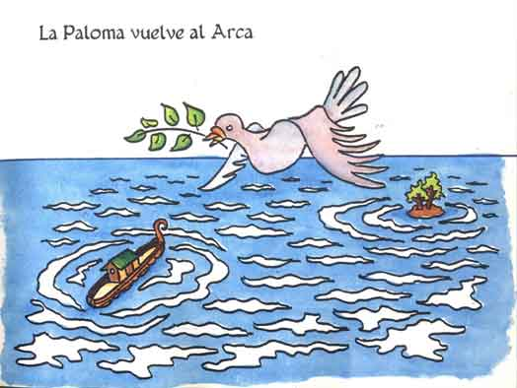
El Arca de Noé
Pasó un tiempo los descendientes de Adán y Eva se volvieron mala gente, pecadora y descreída.
Entre esa mala gente había un hombre bueno, Noé, que adoraba a Dios y vivía decentemente con su familia.
La familia de Noé estaba compuesta a por su señora, sus tres hijos y las mujeres de sus hijos.
Los hijos de Noé se llamaban Sem, Cam y Jafet.
Por fin Dios se cansó de soportar la conducta de la mala gente y se dispuso a castigarla.
Le habló a Noé y le dijo que construyera un barco grandísimo, donde pudieran entrar Noé, su familia y una yunta de cada animal que hubiere en la tierra, porque mandaría una inundación como no se había visto nunca, que cubriría todo el mundo. Le dijo también que de esa inundación sólo se salvarían los que se embarcaran con él, salvo los pescados que no se ahogan.
El barco de Noé se llamó Arca y la inundación Diluvio Universal.
En una lomita empezó Noé a construir el Arca. Y la mala gete se reía de él, diciendo que estaba loco al hacer tamaño barco en medio del

Slide 14
campo, donde ni charcos había. Pero Noé y su familia seguían fabricando el Arca.
Y Noé le decía a la mala gente que se corrigiera, que dejara de pecar porque Dios la iba a castigar. Nadie le llevaba el apunte y más se reían de él.
Hubo que tirar abajo muchos árboles para hacer el Arca. Y Noé puso las junturas de las tablas con alquitrán, cosa que no entrara ni una gota de agua.
En cuanto el Arca estuvo terminada, desmejoró el tiempo. Se vino la tormenta y al rato empezó a garuar finito.
¡Qué suerte!-dijo la gente-, por fin se cortó la seca.
No sabían la que se venía. Y todavía se burlaban de Noé.
En medio de la llovizna fueron llegando los animales. De dos en dos macho y hembra. Dos tigres, dos vacas, dos hipopótamos, ardillas, dos ovejas, dos pulgas, dos chimangos, dos palomas, dos gusanos, dos cuises, dos jirafas, dos mariposas y así. No se peleaba entre ellos ni se pelearon mientras estuvieron en el Arca.
La garúa se hizo lluvia y, apenas el último animal entró al Arca, se largó un chaparrón. Siguió lloviendo a baldes: se veía que aquello pintaba para temporal.
Y comenzaron los lamentos de la mala gente, que ya no se burlaba de Noé.
Subía el agua y la inundación se extendía por todas partes. El Arca comenzó a flotar, aunque estaba asentada en una lomita.
Llovió durante cuarenta días y cuarenta noches. Las aguas cubrieron enteramente el mundo. Un mar sin orillas rodeaba el Arca. Ni un árbol, ni un campanario, ni una montaña se veían en lo que alcanzaba la vista. Olas nomás, nubarrones, refucilos y centellas.
Por fin aflojó el temporal. Un rayito de sol se filtró entre las nubes. Sopló viento fuerte y escampó.
Noé dejó pasar bastante tiempo y soltó un chimango para que hiciera un vuelo de reconocimiento, cosa de saber si el agua iba bajando. El chimango no volvió.
Brillaba el sol con fuerza cuando Noé largó una paloma, que tenía la misma misión que el chimango.
La paloma volvió sin haber hallado tierra.
Otra vez soltó Noé la paloma y, ahora sí, regresó con una ramita en el pico: señal de que algún árbol asomaba del agua.
Finalmente se retiró la inundación. Verdeaban los potreros y florecían las plantas. El Arca encalló en un cerro.
Noé, su familia y todos los animales bajaron del Arca. Los animales se desparramaron por ahí y empezaron a pelearse de nuevo entre ellos.
Noé, como agradecimiento, ofreció un sacrificio a Dios.
Y Dios, para indicar que nunca más volvería a mandar un Diluvio, hizo aparecer sobre el horizonte un gran Arco Iris.
Objetivo
Destacar los aspectos tendientes a inculcar el sentido de la Justicia Divina.

Slide 15

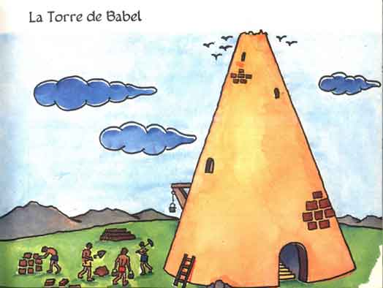
La Torre de Babel
Los hijos de Noé, como sabemos, eran tres: Sem, Cam y Jafet. Los tres, a su vez, tuvieron hijos. Los descendientes de Sem fueron, a la larga, los árabes y los judíos. Cam era bastante morocho y de él desciende la gente de color: la gente de color negro.
Casi todos nosotros descendemos de Jafet.
Los hombres se multiplicaron y fueron poblando de nuevo el mundo. Hablaban el mismo idioma, que era el idioma que hablaba la familia de Noé y vaya uno a saber cómo sería.
Pero, después del Pecado Original, los hombres quedaron inclinados a portarse mal y no bastó con el Diluvio para corregirlos.
De manera que cierto día se les ocurrió una idea: una pésima idea, fruto del orgullo. Decidieron reunirse y construir una torre. Una torre altísima, que alcanzara el cielo, para invadir la casa de Dios.
Primero acopiaron materiales: piedra y madera en cantidad. Cocinaron miles de ladrillos. Hicieron grandes piletas y en ellas colocaron brea, destinada a unir los ladrillos.
Después cavaron una inmensa zanja circular para asentar los cimientos. Y enseguida iniciaron la construcción con entusiasmo.

Slide 16
La torre fue ganando altura. Cuando amanecía medio encapotado, alcanzaba ya las nubes bajas.
Y ahí fue cuando Dios resolvió desbaratar el proyecto.
¿Qué fue lo que hizo?
Algo muy sencillo. Un día los hombres se levantaron hablando distintos idiomas. Unos hablaban en inglés y otros en francés o en italiano, otros en turco, otros en guaraní. O, al menos, en idiomas de los cuales derivarían el inglés, el francés, el italiano, el turco o el guaraní. Y, claro, no se entendían entre ellos.
Uno pedía cal y le alcanzaban arena. Otro pedía el fratacho y le daban una plomada. Fue un batifondo completo, los albañiles se pelearon entre ellos y hubo que parar la obra.
Los hombres se separaron diciéndose de todo. Y, aunque no entendían, por la cara se veía que eso que se decían no era nada amable sino todo lo contrario.
Así terminó aquel sueño loco que fue la Torre de Babel.
Objetivo
Destacar que los hombres no podrán ocupar nunca el lugar de Dios ni deben humanizar las cosas sagradas. El sueño de la Torre de Babel resurge de tanto en

Slide 17
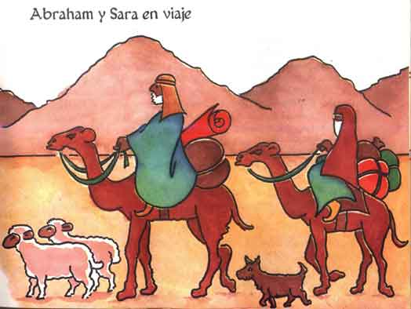
Historia de Abraham
Abraham era un hombre excelente y muy rico. Es taba casado con Sara. Tenía grandes rebaños de ovejas y bueyes. Y chivos. Y una cantidad de camellos.
Lot era sobrino suyo.
Dios le ordenó a Abraham hacer un largo viaje, para ocupar unas tierras magníficas donde habitarían sus descendientes. Aunque el y Sara no tenían hijos y eran viejos los dos.
Pero Dios le anunció a Abraham que su descendencia sería numerosa como las estrellas del cielo y que de ella nacería el Redentor esperado.
Abraham se puso en marcha. Sara lo acompañaba. También Lot y su mujer. Y toda la peonada marchó con ellos.
Iban montados en dromedarios y camellos. Algunos de atrás arreando la hacienda.
Cruzaron médanos, cañadones y travesías.
Por último vadearon un río y llegaron a la Tierra Prometida por Dios a Abraham.
Eran campos flor, puro trébol y alfalfares, con buenas aguadas. Eso sí, no estaban alambrados porque el alambre no se había inventado todavía.

Slide 18
Esos campos se llamaban País de Canaán.
Y allí desensillaron Abraham y los suyos.
Pasaron algunos años. Sara seguía sin tener hijos y ya dudaba de tenerlos. Abraham, en cambio, confiaba en Dios, que le había anunciado descendencia.
Abraham y Lot empezaron a disgustarse y a tener diferencias, pues se mezclaban sus haciendas y sus pastores se peleaban. Así que decidieron dividir el campo.
En la fracción que le tocó a Lot había dos ciudades, pobladas por hombres y mujeres de lo peor.
Y Dios resolvió castigar a los hombres y mujeres de esas ciudades, llamadas Sodoma y Gomorra.
Abraham intercedió por ellos. Dios le contestó que si allí había al menos cincuenta personas decentes perdonaría a las ciudades.
Regateó Abraham con Dios y consiguió que le fuera rebajado el número de personas decentes, hasta que Dios se plantó en diez, fue inútil que Abraham hubiera regateado porque ni diez había.
Entonces llovió fuego sobre Sodoma y Gomorra. Hoy día, un mar salobre cubre el lugar donde estaban.
Lot alcanzó a disparar, pues Dios le avisó con tiempo, por medio de dos ángeles. Y también le indicó que nadie se detuviera a mirar la destrucción de las ciudades.
Mientras huían, la mujer de Lot se paró para curiosear y quedo convertida en una estatua de sal.
Sara por fin tuvo un hijo. Que se llamó Isaac. Y que hizo las delicias de sus padres.
Abraham jugaba con Isaac y, según fue creciendo, le enseño la historia de su pueblo y le contó que de su estirpe nacería el Redentor, como Dios le había anunciado.
También le enseñaba a cazar, a montar en camello, a rondar la hacienda, a recorrer el campo. Y a adorar y servir a Dios.
Una noche, mientras Abraham dormía, le habló Dios y le dijo: “Quiero que me ofrezcas a tu hijo en sacrificio”.
Abraham se puso pálido y sintió un dolor tremendo.
No entendía nada: si tenía que matar a Isaac y él estaba viejo para tener más hijos ¿cómo podía de su descendencia nacer el Redentor?
Pero se dispuso a obedecer.
Caminó con Isaac hasta la punta de una montaña. Abraham llevaba el cuchillo e Isaac cargaba con la leña para el sacrificio.
-¿Y dónde está el cordero? -preguntó Isaac.
-Dios proveerá -contestó Abraham.
Y siguieron trepando.
Cuando llegaron arriba, con el corazón destrozado y lágrimas en los ojos, Abraham tuvo que decirle a Isaac cuál era la terrible realidad.
Ya estaba atado Isaac sobre el montón de leña y ya levantaba Abraham el cuchillo sobre él cuando retumbó la voz de Dios.

Slide 19
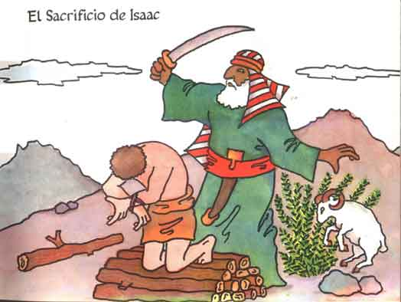
-¡Alto, Abraham! -ordenó Dios-. Has demostrado que me querés sobre todas las cosas, porque estás dispuesto a ofrecerme tu único hijo. Serás bendecido por eso.
Loco de alegría, Abraham desató a Isaac, le dio un abrazo y le llenó de besos.
En eso estaban cuando advirtieron un cordero guampudo -chivo parecía- que se había enredado los cuernos en un matorral espinoso.
Agarraron el cordero y lo ofrecieron en sacrificio: Dios había provisto.
El sacrificio de Isaac es figura del sacrificio de Cristo, ofrecido por su Padre para redimir nuestros pecados. Isaac cargó con la leña, Cristo con su cruz. Pero, mientras Dios perdonó a Isaac, permitió la muerte de su único Hijo por amor a los hombres.
Abraham y Sara murieron viejísimos.
Objetivo
Muchas veces no entendemos la voluntad de Dios. Sobre todo cuando nos pide sacrificios. Pero debemos aceptarla con alegría, convencidos de que él dispone lo mejor para nosotros.

Slide 20

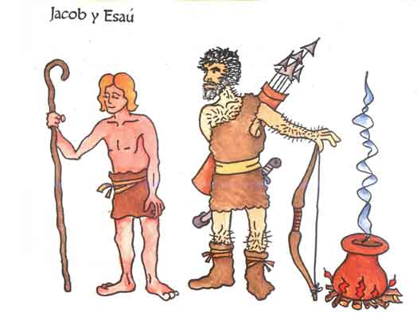
Jcacob y Esaú
ISAAC pasó a ser dueño de los campos y haciendas de su padre Abraham. Se casó con Rebeca y tuvieron dos hijos: Jacob y Esaú.
Aunque eran mellizos, Esaú había nacido un rato antes que Jacob, así que le correspondía ser heredero de Isaac.
Jacob era de piel delicada, andaba bien afeitado, cuidaba las ovejas y su madre sentía debilidad por él.
Esaú tenía la cara curtida por el sol y el viento, peludos los brazos y las manos. Usaba barba y le gustaba salir a cazar por el monte. Su padre lo prefería.
Cierto mediodía, Jacob se estaba preparando un guisito de lentejas. Esaú volvía de cazar, muerto de hambre.
-Te cambio mis derechos a la herencia por un plato de lentejas -le propuso Esaú a Jacob.
-Hecho -aceptó Jacob. Y Esaú se comió el guiso.
Pero, para que Jacob se transformara en heredero de su padre y de la promesa hecha por Dios a Abraham, respecto que de su descendencia nacería el Redentor, debía recibir la bendición de Isaac.

Slide 21
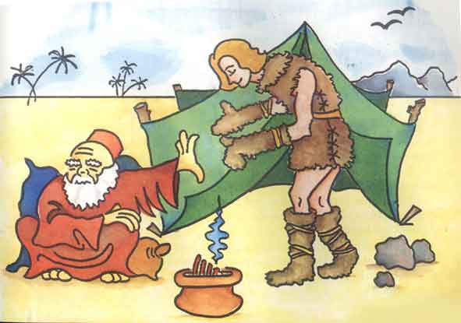
Y ocurrió que Esaú se arrepintió del trato. Y, además, Isaac deseaba que su heredero fuera Esaú, de modo que no le hubiera dado a Jacob la bendición.
Isaac era viejo y estaba ciego.
Entonces, entre Jacob y su madre planearon hacerle una jugarreta a Isaac. Rebeca asó un chivo. Jacob se puso la ropa de Esaú y se envolvió con el cuero del chivo los brazos y las manos.
Esaú andaba cazando, lejos.
Jacob le sirvió a Isaac una presa de asado, bien jugosa, y le pidió la bendición, diciendo que era Esaú e imitando su voz.
Isaac desconfió, le olfateó la ropa y le tanteó los brazos y las manos. Al notar que eran peludos como los de Esaú se tranquilizó y le dio la bendición a Jacob. Al volver Esaú descubrió la trampa y Jacob tuvo que escaparse.
Durante largo tiempo Jacob rodó por el mundo.
Una noche, cansado, se durmió con la cabeza apoyada sobre una piedra. En sueños vio una escalera que alcanzaba el cielo y los ángeles que subían y bajaban por ella.
Por fin llegó a lo de un tío suyo, donde cuidó las ovejas y las vacas. Allá se casó y terminó como socio de su tío, haciéndose rico. Tuvo varios hijos.
Un día Dios le mandó que volviera a casa de su padre, Jacob se puso en camino. Cuando entró al País de Canaán, la familia lo recibió con enorme alegría. Hasta Esaú le pegó un abrazo. Juntos, todos vivieron felices.
Objetivo
Destacar cómo Dios va cumpliendo sus planes, aunque la conducta de los hombres puede dejar mucho que desear. Porque Dios escribe derecho con renglones torcidos.

Slide 22
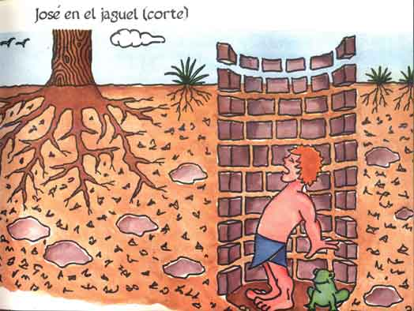
José primer ministro del faraón
Los hijos de Jacob fueron doce. El menor se llamaba Benjamín. El penúltimo, José. Jacob quería mucho a Benjamín. Pero su favorito era José. Y los demás hermanos envidiaban a José.
José tenía sueños. Sueños que simbolizaban cosas que ocurrirían más adelante.
Una tarde Jacob envió a José para que buscara a sus hermanos, que se habían alejado cuidando la majada. Al verlo aproximarse dijeron los hermanos:
-¡Ahí viene el soñador! Vamos a matarlo y tiraremos su cadáver en un jagüel seco. Después le contaremos a nuestro padre que lo atacó un puma y se lo comió.
-No -opinó Rubén, el hermano mayor, que no era tan malo-. -Mejor lo tiramos vivo al jagüel. Y decía eso porque pensaba sacarlo luego.
Agarraron a José entre todos y lo arrojaron al pozo vacío.
Rubén se fue a dar una vuelta por el campo, para no oír los quejidos de José en el pozo.

Slide 23
Cuando volvió se encontró con que los demás, en su ausencia, habían sacado a José del jagüel vendiéndolo a unos mercachifles que pasaban en viaje hacia Egipto. La cosa no tenía remedio. A Jacob le presentaron el manto de José, manchado con la sangre de un cabrito, y Jacob se creyó que un puma lo había matado. Se largó a llorar desconsoladamente.
También lloraba José al llegar a Egipto. Extrañaba mucho.
Lo condujeron a una feria donde vendían esclavos y allí lo compró un hombre poderoso, llamado Putifar, con perdón de la palabra.
José lo sirvió fielmente y llegó a ser capataz de los servidores de su amo.
Pero la mujer de Putifar, que era de lo que no hay, se propuso engañar a su marido con José. Como José no le llevaba el apunte, ella, despechada, lo denunció falsamente. Putifar, furioso, metió a José en la cárcel.
Ahí interpretó acertadamente los sueños del copero –somelier le dicen los franceses- y del panadero del rey, que también estaban presos.
Una noche, el rey de Egipto –conocido como Faraón- tuvo dos sueños rarísimos.
En uno de ellos vio siete vacas gordas que salían de un río y pastoreaban en la orilla. Después salieron del agua siete vacas flacas y sarnosas que se comieron a las vacas gordas.
En el otro vio siete espigas bien granadas que eran devoradas por otras siete, vacías de granos, apestadas completamente.
El Faraón se asustó por sus sueños y empezó a buscar alguien que supiera interpretarlos. Su copero, que ya andaba suelto, le comunicó la habilidad que tenía José para interpretar sueños y el rey lo mandó llamar.
José le explicó al rey:
-Los dos sueños indican lo mismo. Pronto vendrán siete años de prosperidad y abundancia. Pero después habrá otros siete de miseria. Por la seca se morirán las haciendas y se perderán las cosechas.
-Entonces nos moriremos de hambre -dijo el rey, muy afligido.
-No, don Faraón -contestó José. -Puede usted construir grandes galpones para guardar el trigo en la época buena. Y, cuando llegue la mala, distribuirlo de a poco hasta que mejoren las cosas.
-Está bien -aprobó el rey- Ya que has demostrado ser tan inteligente, te encargarás vos de hacer eso. Para que puedas realizarlo, te nombro Primer Ministro.
Todo sucedió conforme lo había anunciado José. Y nadie pasó hambre gracias a su previsión.
Así, José llegó a ser una persona importantísima en Egipto, apreciado por el Faraón y respetado por la corte y el pueblo.
Era de tardecita cuando llegó a Egipto una caravana para comprar trigo, porque la seca había sido general.
Venían de Canaán y José reconoció a quienes la formaban: se trataba de sus hermanos. Pero ellos no lo reconocieron a José, que se había hecho hombre y andaba vestido de Primer Ministro.
Todos los hermanos venían, menos Benjamín, el menor, que se había quedado en las casas con Jacob.

Slide 24
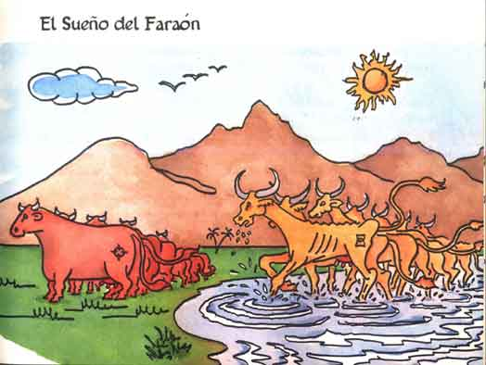
José, sin darse a conocer, los asustó diciéndoles que sospechaba que debían ser espías y ellos, muertos de miedo, lo negaban y repetían alabanzas a José, que se reía en grande por adentro.
Después les mandó que fueran a buscar a Benjamín.
José tuvo un alegrón cuando vio a Benjamín y les dio un banquete a todos, pero siguió sin identificarse.
Durante el banquete hizo esconder una copa de plata en el equipaje de Benjamín y, cuando la descubrieron, fingió enojarse y ordenó que metieran preso al muchacho.
Los hermanos rogaron y suplicaron por él, jurando que era inocente. José, al verlos tan desesperados comprobó que, con el tiempo, sus hermanos habían mejorado, ablandándoseles el corazón.
Entonces les dijo quién era y aquello fue un jolgorio. Todos se abrazaron, llorando y riéndose al mismo tiempo.
José dispuso que, lo antes posible, le trajeran desde Canaán al viejo Jacob, que se había quedado sólo y con el ánimo por el suelo. Cuando llegó Jacob, la fiesta duró lo menos una semana. Hubo empanadas y asado con cuero, anchuras y pastelitos de dulce, con vino a discreción.
La familia se quedó en Egipto, protegida por José.
Objetivo
Destacar que, como dice el Martín Fierro, los hermanos han de ser unidos, porque ésa es la ley primera. Aunque en realidad no sea la primera.

Slide 25

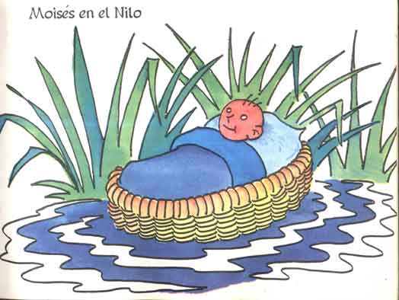
Moisés de Príncipe a Pastor
Los descendientes de José y sus hermanos se quedaron en Egipto. Los hijos, nietos, bisnietos y tataranietos suyos formaron un pueblo: el pueblo de Israel, o pueblo judío. Que se dividió en 12 tribus, constituidas por la descendencia de los 12 hijos de Isaac.
Los egipcios tiranizaban a los israelitas, obligándoles a realizar pesadas tareas para ellos. Pero les tenían miedo porque ya eran muchos y su número crecía.
Por eso el Faraón ordenó que tiraran al río a todos los hijos varones que nacieran del pueblo judío para que se ahogaran.
Entre los israelitas había una familia que tenía dos hijos, nacidos antes de que el Faraón diera aquella orden terrible. La mayor se llamaba Myriam y el segundo Aarón. Y nació un tercer hermano, que era varón y debía ser ahogado.
La madre lo tuvo escondido un tiempo, pero se dio cuenta de que lo iban a descubrir en cualquier momento. Entonces hizo una canastita de mimbres bien trenzados, que flotaba como un bote, metió al chiquito en ella y la dejó entre unos juncos, a la costa del río. El chico lloraba a más no poder.

Slide 26
En eso pasó por allí tan luego la hija del Faraón, que andaba paseando con la fresca, acompañada por sus mucamas. Oyó el llanto del chico y mandó a ver qué pasaba.
Lo encontró al chico una de las mucamas y se lo trajo a la hija del Faraón, metido en su canasta. Y todas empezaron a decir: ¡qué lindo el nene!, ¡vean que ojitos que tiene!, ¡si es una ricura! Y, aunque la princesa pensó que ese chico tenía que ser judío, resolvió quedarse con él y criarlo como si fuera hijo suyo.
Pero cayó en la cuenta de que ni ella ni sus mucamas podían darle de mamar y se pusieron a buscar alguna señora que estuviera criando, para que lo hiciera.
Myriam, que se había escondido en el juncal hasta ver qué pasaba con su hermanito, oyó la conversación, se presentó a la princesa y le dijo que conocía una señora que podía encargarse de eso.
Y le presentó a su madre que, así, vino a criar su propio hijo comisionada por la hija del Faraón.
Al chico le pusieron de nombre Moisés, que quiere decir “salvado de las aguas”.
Moisés creció y recibió trato de príncipe, pues pasaba por nieto del Faraón. Pero él, que sabía que era israelita, sufría por la suerte de su pueblo y soñaba con liberarlo de la esclavitud en que lo tenían los egipcios, llevándolo de vuelta a sus pagos de Canaán.
Un día se topó con un soldado egipcio que estaba pegándole unos planazos a un judío, se le fue encima y lo mató. Y aunque creyó que nadie lo había visto, la noticia corrió, llegó a oídos del Faraón y éste ordenó a la policía que lo metiera preso. Antes que los vigilantes llegaran, Moisés se escapó y ganó el desierto.
Caminó mucho, pasó hambre y sed. Finalmente llegó a un país llamado Madián. Allí, junto a un aljibe, defendió a unas muchachas de una patota que se metió con ellas. El padre, reconocido, lo recibió en su casa.
Moisés se casó con una de las muchachas, Séfora de nombre, y empezó a trabajar de pastor para su suegro.
Estaba Moisés rondando las ovejas cuando observó algo raro: un matorral se quemaba pero no se consumía. La fogata era grande y las hojas del matorral seguían verdes, como si tal.
Se arrimó para mirar con mayor atención cuando, desde la planta, se oyó la voz de Dios que decía: ¡Moisés! ¡Moisés!
-Aquí estoy -contestó Moisés.
-No te arrimes más- le indicó Dios.
-¿Y quién es usted? -preguntó Moisés.
-Soy el que soy, el Dios de Abraham, de Isaac y Jacob.
Moisés cayó de rodillas.
Dios entonces le hizo saber que libertaría al pueblo judío de los egipcios, llevándolo de vuelta a la tierra Prometida. Y le mandó que se presentara al Faraón diciéndole que debía dejar salir a los israelitas.
Aunque a Moisés no le hacía ninguna gracia tener que presentarse al Faraón, se dispuso a cumplir la orden recibida.

Slide 27
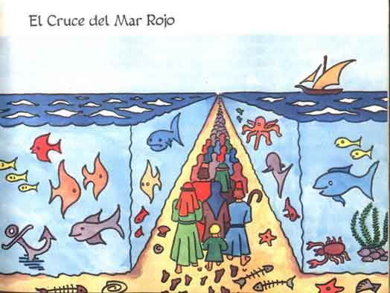
Enseguida se apagó la fogata, señal de que Dios se había retirado del matorral.
Moisés se encaminó a Egipto.
Objetivo
Destacar que los judíos, o Pueblo Elegido, necesitaban un jefe para volver a su patria y cumplir los planes que Dios había trazado. Dios va preparando a su jefe, que será Moisés. Mostrar que, aunque nosotros no lo notemos, Dios sigue conduciendo la Historia y disponiendo la aparición de hombres que se encargan de cumplir sus designios.

Slide 28
La salida de Egipto
Cuando Moisés iba de vuela a Egipto se encontró en medio de la huella con su hermano Aarón. Se abrazaron, Moisés le contó sus aventuras y los dos fueron a reclamarle al Faraón que les dejara a los judíos volver a su país.
El faraón les dijo que estaban locos; que necesitaba a los judíos, pues hacían los trabajos más duros en Egipto.
Moisés le hizo saber que era voluntad de Dios que permitiera salir a los israelitas. El faraón le contestó que él no creía en el Dios de los judíos y los sacó carpiendo. Mejor no lo hubiera hecho.
Para que el faraón aflojara. Dios mandó diez plagas sobre Egipto. Primero, el agua se convirtió en sangre. Después hubo una invasión de ranas, ranas que parecían escuerzos, pegajosas y llenas de granos.
Enseguida vino otra invasión, de moscas esta vez. Y, detrás de las moscas, una de mosquitos que picaban sin asco a los egipcios.
Con eso pareció que el Faraón cedía, pero no. Se arrepintió de haber vacilado y siguió en sus trece. Todos los animales de los egipcios se enfermaron, como si les hubiera dado la fiebre aftosa. Mas tarde empezó a granizar, granizo tupido.
Y, cuando paró la granizada, en lugar de aclarar se puso más oscuro y durante 3 días tinieblas cubrieron toda la región. Pese a eso, el Faraón seguía emperrado. Faltaba sin embargo la última plaga, que sería la peor.
Dios les indicó a los judíos que se prepararan para emprender el viaje. Que cada familia matara a un cordero y, si alcanzaba para que compartiera el asado con sus vecinos israelitas. Y que con la sangre del cordero, hicieran una señal en la puerta de cada casa, porque mandaría un ángel para matar al hijo mayor de las familias que vivieran en casas que no tuvieran la puerta marcada aquella señal.
Por la noche pasó el Ángel Exterminador y cumplió las órdenes que traía. No entró en las casas que tenían la marca en sus puertas. La sangre del cordero -figura de Jesucristo- había salvado a los israelitas.
El hijo mayor del Faraón murió esa noche.
Su padre aflojó y permitió que los judíos abandonaran Egipto. Estos emprendieron la marcha, llevándose todo lo que tenían. Formaron una larga columna. Al frente de ella se puso Dios en forma de nube. Durante el día, la nube brindaba sombra; al caer la tarde, se volvía luminosa y alumbraba el campamento.
Llevaban varias jornadas de viaje cuando el Faraón cambió de idea nuevamente y envió su ejército para que persiguiera a los judíos, trayéndolos de vuelta.
Los israelitas alcanzaron la orilla del Mar Rojo y ahí se dieron cuenta de que los soldados egipcios se acercaban. Detrás de él se escuchaba el galope de la caballada y el ruido que hacían al rodar los carros de combate. Al frente tenían las olas que se extendían hasta el horizonte. Aparentemente estaban perdidos.

Slide 29
Moisés se plantó en la playa y levantó su bastón. El mar se dividió al medio, dejando un camino seco para que pasaran los judíos a los costados del camino, el agua formaba como paredes transparentes donde nadaban los pescados.
Los judíos habían avanzado bastante cuando llegaron a la orilla los egipcios. Dudaron estos antes de largarse a perseguirlos, pero al fin se largaron.
Cuando los judíos alcanzaban la otra orilla, tenían los soldados sobre los talones.
Y no bien pisó la playa opuesta el último israelita, se cerró el mar sobre los egipcios, sus caballos y sus carros de combate. No se salvó ni uno.
El pueblo judío se internó en el desierto, siempre con la nube a su frente.
Pronto escaseó el agua. La caravana llegó hasta un charco que resultó que el agua estaba abombada. Moisés tiró un pedazo de madera dentro de él y el agua mejoró enseguida.
Después se acabaron las provisiones y empezaron los rezonguillos de los israelitas que eran muy agradecidos. Pese a eso, Dios mandó una comida extraordinaria, que caía del cielo durante moche y a la cual uno le sentía el gusto que prefería, le pusieron por nombre MANÁ.
Faltó el agua otra vez. Y vuelta a protestar los judíos, que ya maldecían: mejor nos hubiéramos quedado en Egipto. Moisés golpeó una piedra con su bastón y se formó una fuente, fresca y abundante.
Más tarde los israelitas extrañaron los asados y los pucheros de gallina que comían en Egipto. Y, para no perder la costumbre, se pusieron a rezongar. Con infinita paciencia. Dios hizo que aparecieran grandes bandadas de perdices copetonas, que caían redondas sobre el campamento, de modo que los judíos tuvieron carne que comer.
Pero no fueron felices porque comieran perdices, ya que siempre andaban rezongando y nada les venía bien. Una banda enemiga los atacó. Moisés nombró a Josué para que la combatiera. Mientras los judíos peleaban a las órdenes de Josué, Moisés rezaba con los brazos abiertos para que Dios les diera el triunfo.
Cuando Moisés bajaba los brazos, los judíos retrocedían; cuando volvía a levantar, avanzaban. Moisés estaba cansadísimo. De modo que, entre dos, le sostuvieron los brazos levantados y Josué ganó la batalla.
Objetivo
Destacar que el maná es símbolo de otro alimento maravilloso venido del cielo: la Eucaristía.

Slide 30
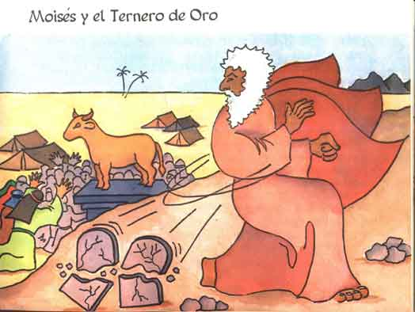
Los Diez Mandamientos
Pese a todos los favores que recibían, los judíos protestaban contra Dios y contra Moisés. Hasta el punto que resolvieron fabricarse un dios falso, en forma de ternero de oro, para adorarlo.
Moisés, ignorando lo que tramaban los judíos, subió un día a una montaña, convocado por Dios. Esa montaña era el Monte Sinaí. Una gran tormenta envolvía el cerro. Brillaban los relámpagos y retumbaban los truenos. Allí Dios le entrego a Moisés los Diez Mandamientos, escritos en dos planchas de piedra que se llamaron Tablas de la Ley.
Los Diez Mandamientos son: 1. Querer a Dios sobre todas las cosas. 2. No jurar falsamente o sin necesidad. 3. Santificar las fiestas de guardar. 4. Respetar y obedecer a los padres. 5. No matar, lastimar ni criticar a los demás. 6. No cometer pecados de impureza. 7. No robar. 8. No mentir. 9. No desear la señora de otro. 10. No codiciar la fortuna ajena.
Al bajar Moisés encontró a los judíos adorando al ternero de oro. Se indignó ante tamaña barbaridad, tiró contra el suelo las Tablas de la Ley y destrozó el ternero de oro. Después volvió a la montaña para pedirle perdón a Dios por el pecado de idolatría cometido por su pueblo. Y volvió a escribir las Tablas de la Ley.

Slide 31
Para guardar las Tablas de la Ley, por indicación de Dios mandó Moisés construir una caja muy fina, con dos estatuas de arcángeles a los costados y unas varas que permitían llevarla a hombro. Ésa fue el Arca de la Alianza. Marchaba en lugar de privilegio dentro de la columna que formaba el pueblo judío en su largo viaje. Dios iba en ella.
Llegaron por fin cerquita del País de Canaán. Y mandaron algunos hombres a explorar el terreno, entre ellos Josué. Volvieron cargados con enormes racimos de uva, diciendo que los campos eran de primera, pero que sus ocupantes eran muy fuertes, altísimos y de mal carácter.
Los judíos se asustaron y dijeron de nuevo: mejor haberse quedado en Egipto.
Dios se cansó de sus quejas y dispuso que vagarían cuarenta años por el desierto, antes de poder entrar a la Tierra Prometida.
Durante esos años volvió a faltar el agua. Los judíos volvieron a rezongar. Moisés y Aarón perdieron los estribos y moisés, de pésimo humor, hizo brotar agua de la piedra otra vez. Pero lo hizo pensando que eso de hacer brotar agua de las piedras era una habilidad suya y no un don de Dios. Para corregirlo, Dios le hizo saber que ni él ni Aarón entrarían al País de Canaán.
Y nuevamente los judíos se pusieron a protestar por la comida, de puro malcriados que eran. Y Dios mandó sobre ellos una cantidad de víboras venenosas, que andaban por todas partes y picaban a mucha gente.
A pedido de Moisés, Dios se compadeció de los israelitas y le indicó a Moisés que hiciera una serpiente de bronce bastante grande y la colocara sobre un palo, en medio del campamento, y le dijo que si a alguno lo picaba una víbora, mirara a la serpiente y quedaría curado.
Se trataba de otro símbolo de Cristo, a quien los hombres levantarían en la cruz, igual que a la serpiente de bronce, para salud de todos.
Cumplidos los cuarenta años de andar por el desierto y ya fallecido Aarón, los judíos se arrimaron de nuevo a la Tierra Prometida.
Moisés estaba viejo y cansado. Tenía varios siglos de edad. Como para no sentirse viejo y cansado.
Sabiendo que iba a morir, se despidió de su pueblo y subió, solo, a una sierra. Desde allí vio la Tierra Prometida y Dios lo llamó a su lado.
Moisés fue un hombre justo y un caudillo formidable de su pueblo rezongón.
Objetivo
Destacar que Dios eligió un pueblo como pueblo suyo, protegiéndolo pese a su ingratitud para que de él naciera el Salvador.

Slide 32
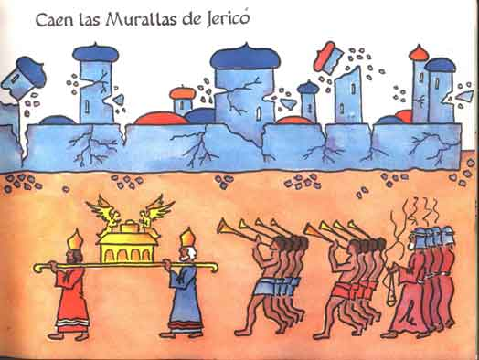
En la Tierra Prometida
A la muerte de Moisés, fue Josué el que tomó el mando de los israelitas.
La entrada del país de Canaán estaba protegida por una ciudad fortificada llamada Jericó. Altas torres y gruesas murallas la defendían.
Josué envió a dos hombres, que eran una especie de comandos de su tiempo, para que se infiltraran en la ciudad y vieran la manera de tomarla. Los espías fueron descubiertos pero una mujer llamada Rahab los protegió, los escondió en su casa y les ayudó a descolgarse por una soga desde arriba de las murallas para huir.
Los comandos llegaron diciendo que Jericó parecía inexpugnable, o sea, imposible de tomar.
Josué consultó a Dios. Y, siguiendo sus instrucciones, los judíos empezaron a dar vueltas alrededor de Jericó, llevando con ellos el Arca de la Alianza y haciendo sonar clarines y trompetas. Hicieron eso durantes días. Al séptimo, cuando daban la séptima vuelta a la ciudad, las murallas se derrumbaron solas y las torres se vinieron abajo en medio de una gran polvareda.
Así los judíos tomaron Jericó y le agradecieron a Rahab la mano que les había dado.

Slide 33
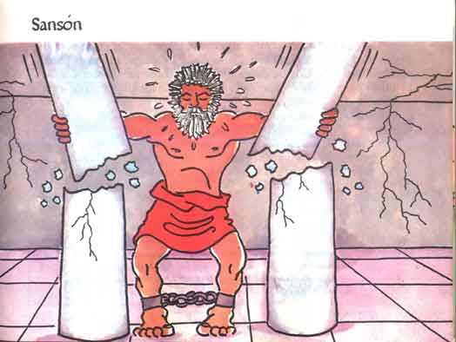
A la muerte de Moisés, fue Josué el que tomó el mando de los israelitas.
La entrada del país de Canaán estaba protegida por una ciudad fortificada llamada Jericó. Altas torres y gruesas murallas la defendían.
Josué envió a dos hombres, que eran una especie de comandos de su tiempo, para que se infiltraran en la ciudad y vieran la manera de tomarla. Los espías fueron descubiertos pero una mujer llamada Rahab los protegió, los escondió en su casa y les ayudó a descolgarse por una soga desde arriba de las murallas para huir.
Los comandos llegaron diciendo que Jericó parecía inexpugnable, o sea, imposible de tomar.
Josué consultó a Dios. Y, siguiendo sus instrucciones, los judíos empezaron a dar vueltas alrededor de Jericó, llevando con ellos el Arca de la Alianza y haciendo sonar clarines y trompetas. Hicieron eso durantes días. Al séptimo, cuando daban la séptima vuelta a la ciudad, las murallas se derrumbaron solas y las torres se vinieron abajo en medio de una gran polvareda.
Así los judíos tomaron Jericó y le agradecieron a Rahab la mano que les había dado.
Ya instalados en la Tierra Prometida y una vez muerto Josué, Gedeón se puso al frente de los judíos. Fue un gran guerrero y derrotó a los enemigos de su pueblo en muchas batallas, asegurando así la posesión de ese país maravilloso.
Sin embargo, los judíos debieron seguir combatiendo contra otros pueblos que los rodeaban. Entre esos pueblos estaban los filisteos.
Los israelitas eran gobernados ahora por jueces. En sus luchas contra los pueblos vecinos a veces ganaban y a veces perdían. Hubo un momento en que los filisteos dominaron a los judíos y ocuparon parte del País de Canaán.

Slide 34
Fue por esa época cuando un ángel le avisó a una mujer que no podía tener hijos que tendría uno. Agregando que ese hijo debía ser consagrado a Dios y, como prueba de su consagración, nunca deberían cortarle el pelo. Por último le dijo que el muchacho llevaría a cabo grandes empresas a favor de su pueblo.
Nació el chico y le pusieron de nombre Sansón. Nunca le cortaron el pelo. Tenía una fuerza increíble. Cuando creció, se enamoró de una chica filistea. Iba a pedir su mano cuando le salió al cruce un león. Sansón lo mató a mano limpia.
El padre de la chica aprobó el casamiento y Sansón se volvió de lo más contento. Por, al poco tiempo, el filisteo faltó a su palabra y casó a su hija con otro. Fue tan grande la rabia de Sansón que cazó un montón de zorros, les prendió fuego la cola y los largó en los trigales de los filisteos, que ya estaban para cosechar y se quemaron todos.
También atacó al ejército filisteo, llevando como única arma una quijada de burro en la mano. Mató con ella a más de mil soldados y los demás salieron corriendo.
Como lo habían dejado sin novia, Sansón pensó en casarse con otra filistea, que se llamaba Dalila. Era muy linda pero muy mala.
Un día estaba Sansón con Dalila y los filisteos quisieron dejarlo encerrado en la ciudad. Sansón salió de lo más tranquilo y, al ver que lo habían encerrado, arrancó una de las puertas de la ciudad, se la echó al hombro y la dejó en la punta de un cerro.
Todos se preguntaban por qué era tan fuerte Sansón, cuál sería el secreto de su fuerza enorme.
Dalila le preguntaba siempre eso, haciéndole mimos, para contárselo después a los filisteos. Por fin Sansón le confesó la verdad diciéndole que el secreto de su fuerza consistía en que nunca habían cortad el pelo porque estaba consagrado a Dios y que si se lo cortaban se convertiría en un debilucho cualquiera.
Una noche Sansón se quedó dormido, vino Dalila despacito, le cortó el pelo, avisando después a los filisteos. Éstos llegaron, atacaron a Sansón, se lo llevaron atado, le arrancaron los ojos y lo encerraron en una comisaría oscura y llena de ratas.
Todos se reían de Sansón, ciego y metido en el cepo. Pero el tiempo fue pasando y el pelo le crecía a Sansón poco a poco.
El rey de los filisteos dio un gran banquete. Antes del postre a uno se le ocurrió que podrían traer a Sansón hasta la sala del banquete, para burlarse de él durante la sobremesa. A todos les parecía muy divertida la idea y el rey hizo venir a Sansón, que ya andaba con el pelo bastante largo.
Sansón se paró entre dos columnas que sostenían el techo, y en lo mejor de la fiesta, agarró una columna con el brazo derecho y la otra con el izquierdo, pegando el grito: ¡Muera Sansón y todos los filisteos!
Sacudió las columnas, que se partieron al medio y el techo se vino abajo, sepultando a cuantos estaban banqueteando.
Así terminó Sansón y los judíos se vieron libres por un tiempo de los filisteos.

Slide 35
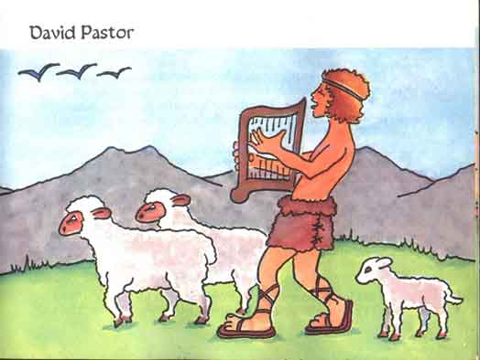
Igual que Sansón, hubo hombres y mujeres que, cumpliendo la voluntad de Dios, sirvieron al pueblo de Israel, que el Señor había elegid para sí: Una de esas mujeres fue Ruth, que favoreció a los judíos pese a haber nacido ella en el país de Moab. Y uno de esos hombres fue Samuel.
Samuel hablaba con Dios frecuentemente y cumplía las instrucciones que Dios le daba. Era un profeta.
A todo esto, los judíos se habían aburrido de ser gobernados por jueces y quisieron tener un rey, como los pueblos vecinos. Fueron entonces y le pidieron a Samuel que les eligiera uno.
Samuel consultó con Dios y eligió rey a Saúl.
Objetivo
Destacar que todos estos sucesos abarcan un lapso muy largo. E insistir en mostrar cómo, sin que los hombres lo adviertan, Dios va disponiendo las cosas para preparar la llegada al mundo de su Hijo encarnado, que será el Redentor.

Slide 36
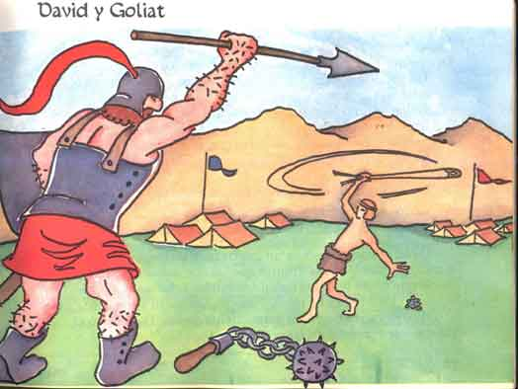
David, el Rey Cantor
Saúl empezó gobernando más o menos bien, pero pronto desobedeció a Dios.
Dios le habló entonces a Samuel –que era ya viejo- diciéndole que debía nombrar otro rey para Israel. Que ese rey no iba reinar todavía sino más adelante y no sería uno de los siete hijos de Jesé, un paisano que tenía campo en Belén.
Samuel se fue a lo de José y le pidió que le presentara a sus hijos. El mayor resultó un macetón bien plantado, alto y medio colorado de cara. Samuel pensó que tenía facha de rey. Pero Dios indicó que ése no era. Así fueron pasando los demás y Dios no señaló a ninguno de ellos. Una vez que pasó el último, Samuel le preguntó a José:
¿Éstos son todos tus hijos, don?
–No –contestó José-. Falta el menor; que anda cuidando la majada. Pero es muy chico todavía.
–No importa –dijo Samuel –mándalo venir.

Slide 37
Al rato llegó David, que era un muchachito rubio, con la afición de cantar. Estaba encargado de rondar las ovejas y se la pasaba cantando todo el día, acompañándose con un arpa, parecida al arpa paraguaya pero más chica. El mismo David componía las canciones que cantaba y en ellas celebraba las grandezas de Dios y recordaba la historia de su pueblo. Las canciones que componía David de llamarían salmos y se cantan todavía en las iglesias.
Cuando el chico entró Dios le comunicó a Samuel:
-Ése es mi candidato. Ungilo para rey.
La ceremonia de ungir consistía en echarle a uno aceite en la cabeza, pronunciando unas palabras que Samuel conocía y yo no.
Eso hizo Samuel con David. Y David quedó ungido rey, pero nadie lo sabía porque no había llegado el momento de que asumiera el mando. Era algo así como un presidente electo, antes de recibir la banda y el bastón que usan los presidentes.
El reinado de Saúl cada vez andaba peor. Se le presentó Samuel y le dijo:
-Rey, Dios está muy disgustado con vos. Tu reinado acabará mal y no será tu hijo el que lo herede. Dios ya te eligió sucesor.
Saúl se puso furioso. La rabia se convirtió para él en una enfermedad. Le daban ataques y rompía todo lo que tuviera a mano.
En la corte alguno propuso que buscaran alguien que supiera tocar música suave, para calmar al rey cuando le daba el ataque. Como habían oído hablar de David y de las canciones que cantaba, lo mandaron buscar.
Santo remedio. Al rey le venía el ataque, David empezaba a puntear en el arpa algún salmo y Saúl se calmaba enseguida. David se quedó a vivir en el palacio de Saúl. Y a Saúl ni se le ocurrió que podía tener al lado suyo al futuro rey.
Un día los filisteos atacaron nuevamente a los judíos.
Saúl y su ejército salieron a enfrentarlos.
Los campamentos de unos y otros quedaron instalados bastante cerca, mientras esperaban el momento de entrar en batalla. Entre las carpas de los judíos y de los filisteos se extendía un potrero grande y parejo.
En las filas de lo filisteos había un gigante. Era un soldado enorme, fuerte como él solo, con una cara que daba miedo mirarla, voz de trueno y brazos como troncos de algarrobo. Se cubría la cabeza con un casco adornado por una cola de caballo; el pecho con una coraza de bronce y las pantorrillas con algo que parecían canilleras de hierro. Llevaba lanza, espada de dos filos y una maza terminada en una bola de metal llena de puntas. Se llamaba Goliat.
Cada mañana se plantaba Goliat en el descampado que separaba los campamentos y los desafiaba a pelear a los judíos. Ningún judío agarraba viaje y Goliat los insultaba de arriba abajo, diciéndoles que eran unos flojos y que los iba a hacer pedazos al primero que le viniera. Pero ninguno venía.
La misma escena se repetía por la tarde.
Hasta que llegó David al campamento. Lo vio a Goliat y oyó sus insultos. Cuando advirtió que Goliat también blasfemaba contra Dios, dijo David:
-Yo lo peleo.

Slide 38
-Estás loco –le contestó Saúl-. Te va a destrozar. Vos sos un chiquilín y él un gigante.
-Lo peleo igual –insistió David.
Al ver que estaba decidido le trajeron armas, un casco y una coraza. David se negó a usarlos, diciendo que le bastaba con su honda de pastor.
Las hondas de pastor no son como las gomeras. Están hechas con una soguita y un pedazo de cuero. En el cuero se coloca una piedra, se revolea la honda y, al soltar una punta de la soga, sale la piedra disparada.
Cuando Goliat lo vio a David tan chiquito y desarmado, largó una carcajada. Se moría de risa y con las manos se golpeaba el costil sin poder contenerse.
-Menos risa –le previno David-. Defiéndase usted, señor gigante, porque lo voy a matar.
Se recompuso Goliat y, al ver que la cosa iba en serio, pegó un rugido formidable y levantó su lanza para arrojarla contra David. Éste colocó una piedra en la honda y empezó a revolearla.
Un profundo silencio reinaba en los dos campamentos. No se oía volar una mosca.
Goliat apuntó bien para no errar el lanzazo. David aseguró el tiro. Y antes que volara la lanza, partió la piedra silbando y se incrustó en la frente del gigante. Goliat se desplomó como una torre que se derrumba.
David corrió hasta su rival caído. Tomó la espada de Goliat y le cortó la cabeza.
Los filisteos, al ver esto, huyeron en desbandada. Los judíos levantaron a David en andas.
David se transformó en un guerrero. Y las tropas que él mandaba obtenían más triunfos que las que mandaba Saúl. De modo que a éste le entraron unos terribles celos de David y le volvieron los ataques de rabia. Para peor, empezó a sospechar que el futuro rey sería David. Al darse cuenta de eso, David dejó el palacio y se escondió en las montañas.
Saúl lo buscaba para matarlo. Y aunque David tuvo muchas oportunidades para matar a Saúl, nunca quiso hacerlo porque era fiel a su rey aunque éste no fuera una buena persona.
Los judíos se pusieron de parte de David y no veían el momento de que ocupara el trono de Saúl. Pero David no quería saber nada y mantenía su fidelidad al rey.
Por fin, en un combate contra los filisteos, murieron Saúl y su hijo Jonatán. David los lloró desconsoladamente. Sin embargo, pese a su aflicción, los judíos lo proclamaron rey, le dieron la corona y el cetro, sentándolo en el trono de Israel.
Fue un rey estupendo. Y aunque hizo algunos despropósitos, siempre se arrepintió de ellos, pidiendo perdón a Dios. Dios lo perdonó una y otra vez. Ganó numerosas batallas, administrando su país con prudencia.
Objetivo
Destacar el combate entre David y Goliat. Señalar que, con la protección de Dios, a veces los débiles triunfan sobre los fuertes y que, por eso, al considerar las cosas, siempre hay que confiar en la Divina Providencia.

Slide 39

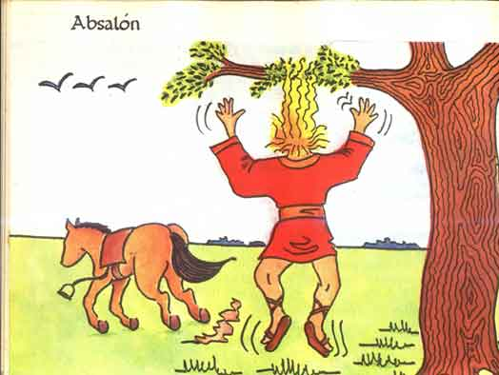
Salomón, el Rey Sabio
David gobernaba el reino de Israel desde Jerusalén, que era su capital. Tenía unos cuantos hijos, entre ellos Absalón y Salomón.
Absalón se sentía buen mozo y usaba pelo largo, como los roqueros, y a él le correspondía heredar el trono de su padre, pero él no estaba dispuesto a esperar la muerte de David para llegar a ser rey: era muy ambicioso. Se retiró a otra ciudad de Israel llamada Hebrón y empezó a hacer política contra su padre. Por fin armó un ejército y comenzó una revolución.
David no quería pelear contra su hijo, al cual quería mucho, de manera que Absalón triunfó en la primera atropellada, tomando Jerusalén. Pero la cosa no quedaría así porque la gente era partidaria de David y la lucha siguió, ya muy encarnizada.
En la batalla decisiva se impuso el ejército de David y Absalón disparó para esconderse en un monte. Galopaba entre los árboles y la melena le flotaba al viento. Pero, en una de esas, se le enredó el pelo en unas ramas bajas y espinosas, que eran como ramas de tala. El caballo siguió viaje y Absalón quedó colgado de los pelos, pataleando en el aire. Llegaron los soldados de David y lo mataron ahí mismo, sin pedir órdenes.

Slide 40
Cuando David supo que su hijo había muerto, tuvo una pena enorme y compuso unas canciones tristísimas.
Ya entrado en años murió David y Salomón fue ungido rey.
Una noche, en sueños, Dios le ofreció concederle cualquier cosa que pidiera. Salomón podía pedir lo que quisiera: oro y piedras preciosas, parejeros ganadores, otros reinos, barcos con velas de colores para hacer largos viajes, salud y vida prolongada, triunfos sobre sus enemigos... Pero Salomón no eligió nada de eso.
Después de pensarlo bien pidió lo siguiente: sabiduría y prudencia para gobernar bien su reino. A Dios le gustó el pedido de Salomón y, de yapa, le prometió salud, éxitos y riquezas.
Salomón fue un gran monarca, sus súbditos estaban encantados con él y venía gente de todas partes para escuchar sus palabras, entre esa gente vino la Reina de Saba, que era muy linda y le trajo muchos regalos.
Una mañana estaba Salomón sentado en su tribunal, resolviendo los pleitos de sus súbditos. En eso llegan dos mujeres, llorando como locas, con los pelos revueltos y arañada la cara porque se habían andado peleando. Traían con ellas dos chiquitos de meses, uno vivo y otro muerto.
La pelea era porque las dos juraban que el chico vivo era el de ella y el muerto de la otra. La cosa no parecía fácil de aclarar ya que en esa época no se tomaban las impresiones plantales a los recién nacidos ni se sabía qué era eso.
Salomón pensó un rato y mandó que viniera un vigilante. Enseguida le ordenó que agarrara al chico vivo y lo partiera por la mitad con su machete, dándole medio chico a cada mujer. A una la solución le pareció buena, pero la otra salió desesperada.
¡No haga eso agente! -pegó el grito- . Prefiero entregar mi hijo a una mentirosa antes que verlo morir.
Salomón dijo entonces al policía:
-Pare la mano-.
Y enseguida dispuso: -Que le den el chico entero a esta mujer, porque está clarito que es la madre.
Y todos quedaron admirados por la inteligencia de Salomón.
Entre las grandes obras realizadas por Salomón, la principal fue construir el Templo de Jerusalén.
Hasta entonces, el Arca de la Alianza estaba en una carpa nomás, que era una carpa paqueta y bien arregladita pero carpa al fin. Salomón decidió que ya era hora de levantar un templo para colocarla allí. Un templo lo más magnífico que pudiera hacerse, pues aunque ninguna obra de la mano del hombre es digna de Dios, a Dios hay que darle lo mejor. Por eso las iglesias han de ser ricas y bellas.
Así lo entendió Salomón cuando alzó el Templo de Jerusalén. Contrató un arquitecto excelente que se llamaba Irma. Las paredes fueron de piedra, las puertas de bronce y las maderas utilizadas de árboles finísimos, como la caoba, el sándalo, el abeto y el cedro del Líbano. En las proximidades del lugar donde estaría el Arca todo fue recubierto de oro y de oro eran los clavos empleados en la obra. Se trajo mármol para los pisos y los techos se decoraron con figuras en relieve.

Slide 41
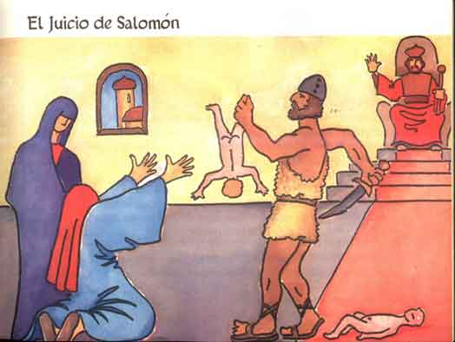
Hubo altares para los sacrificios y fuentes para las purificaciones, pero el lugar más importante del Templo fue el Sancta Santorum, destinado al Arca de la Alianza, donde habitaría Dios. Un velo de tela riquísima separaba este recinto del resto del Templo.
Dios, sin embargo, no estaba en el Sancta Santorum del mismo modo que está en el Sagrario de nuestras iglesias, donde se halla real y verdaderamente presente. Si Salomón, pese a eso, adornó aquel sitio con tal gusto y tales materiales, podemos imaginarnos como se deben decorar los Sagrarios; qué nobles elementos hay que emplear en ellos y por qué deben ocupar en las iglesias el sitio de preferencia.
Cuando el Templo estuvo listo, se realizó una brillante ceremonia y el Arca de la Alianza fue trasladada hasta su nuevo emplazamiento. Después, Salomón hizo construir su propio palacio, que también era muy lujoso pero no tanto.
Objetivo:
Destacar que Dios está verdaderamente presente en el Sagrario de las iglesias, enseñando que, al pasar frente a él, debe hacerse con cuidado una genuflexión, hincando en tierra la rodilla derecha.

Slide 42
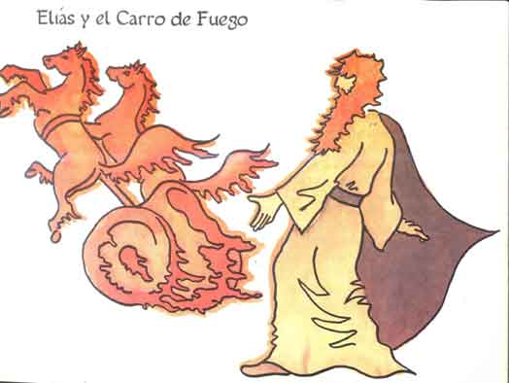
Los profetas, Lenguaraces de Dios
Aquí, en la Argentina, durante las largas luchas que españoles y criollos sostuvieron con los indios, había hombres que conocían el idioma de éstos y también sabían hablar en castellano. Eran conocidos como “lenguaraces” y actuaban en las negociaciones entre caciques y cristianos. Hoy día existe un funcionario que tiene una misión parecida: el “vocero presidencial”, que habla con los periodistas en nombre del presidente de la República.
Los profetas eran algo así como lenguaraces o voceros de Dios. Hombres santos que Dios elegía para enviar mensajes al pueblo de Israel y, en ocasiones, a otros pueblos.
Moisés, el gran caudillo, fue un profeta. También lo fue Samuel.
Algunos son denominados “profetas mayores”. Otros, “profetas menores”. Hablaremos de algunos de ellos.

Slide 43
Reinaba en Israel un mal rey, que se llamaba Acab. Adoraba a un ídolo asqueroso que tenía por nombre Baal. Un día se le presenta en su palacio un personaje curioso, con ojos de mirada profunda, barba tupida y un manto bastante estropeado ceñido por una correa de cuero: era el profeta Elías. Y ahí nomás le anunció al rey Acab que, por su mala conducta, vendría una seca bravísima sobre Israel. Dicho esto, se retiró.
Elías vivió en el desierto. Tomaba agua de un arroyito que había y, cada mañana, Dios le mandaba un cuervo que traía un pan en el pico, con el cual se alimentaba Elías. En Israel no llovía ni gotas.
Llegado el tiempo oportuno, Elías se presentó de nuevo en el palacio de Acab y, para demostrar cuál es el verdadero Dios, le hizo un desafío a los sacerdotes de Baal. El desafío consistía en lo siguiente: ellos ofrecerían un sacrificio a Baal y él al Dios de Israel, pero nadie encendería la fogata destinada a consumirlos, sino que cada cual rezaría para que ardiera la leña.
Los sacerdotes de Baal regaron al ídolo que enviara fuego sobre el sacrificio que habían preparado: pero se cansaron de gritar y ni una chispa se vio.
Después Elías rezó a Dios y, enseguida, una gran llamarada bajo de las nubes y quemó el sacrificio ofrecido por el profeta, hasta reducirlo a un montoncito de ceniza.
Al ver lo que había sucedido, los judíos adoraron nuevamente a Dios y volvió a llover en su tierra.
Elías no murió, que se sepa. Subió al cielo en un carro de fuego y allí estará hasta que vuelva Jesucristo, el día del Juicio Final.
Elías tuvo un discípulo o alumno, que también fue profeta, llamado Eliseo.
Eliseo se hizo famoso por la curación del general Naamán, un militar extranjero que estaba leproso.
La cosa fue así:
Naamán era buena persona y tenía una mucamita judía que le estimaba mucho. Cuando aquél se contagió la lepra, una enfermedad incurable por entonces, peor que el SIDA, la mucamita se compadeció de él y le dijo que viajara a Israel para pedirle a Eliseo que lo curara. Al principio Naamán no le hizo caso, pues era sirio de nacionalidad y le hastiaba andarle pidiendo favores a un judío. Pero la mucamita insistió, diciéndole que el Dios de Israel es el único Dios y que escuchaba los pedidos de Eliseo. Naamán se puso en viaje.
Cuando llegó a la casa de Eliseo, antes de que se hubiera bajado siquiera, salió un peón y le dijo:
-Manda a decirle Eliseo que se bañe siete veces en el río Jordán y sanará.
Naamán pensó:
-Bonito remedio. Como si en Siria no hubiera ríos mejores que este cañadón de agua turbia que es el Jordán. He hecho un viaje inútil.
Y pegó la vuelta.
Pero en el camino uno le dice:

Slide 44
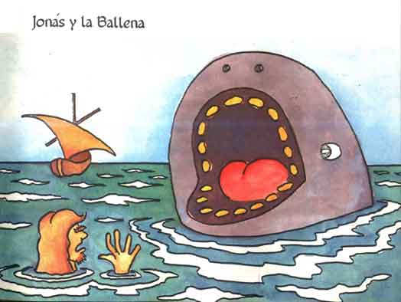
-Con el debido respeto, no sea sonso, general… Total, darse un bañito no le cuesta nada y menos con este calor.
Naamán volvió para atrás, se baño siete veces en el Jordán y quedó completamente curado.
Jonás fue otro de los profetas.
Dios le ordenó que marchara a la ciudad de Nínive y que le avisara a sus pobladores que, si seguían portándose mal, serían castigados.
Jonás tuvo miedo y se dijo:
-Si les doy ese aviso a los ninivitas me van a matar. Además, no sé por qué tengo que hacerles una gauchada siendo extranjero. Mejor no voy nada. Dispararé y me esconderé de Dios hasta que se olvide de semejante encargo.
Salió con lo puesto.
Dios se sonreía al ver el julepe de Jonás.
Jonás llegó a la orilla del mar y sacó pasaje en un barco que estaba levando anclas.
No bien dejaron atrás la costa vino una tormenta terrible y el barco se empezó a zarandear amenazando con irse a pique.

Slide 45
El capitán sospechó que la presencia de Jonás en su nave era la causa del temporal. Y mandó que lo tiraran al agua. Como Jonás era muy simpático, a los marineros les costaba cumplir la orden pero, notando que iban a hundirse, lo tiraron nomás por la borda. La tormenta se calmó enseguida.
Jonás no sabía nadar y estaba por ahogarse.
En eso apareció un pez enorme, parecido a una ballena, y se lo tragó.
Tres días pasó Jonás en la panza del pez. Por último, éste se arrimó a tierra vomitándolo en la playa. A la vista de esa playa estaba Nínive. Jonás comprendió que eso no era casualidad y que debía cumplir la tarea que Dios le había encomendado.
Atravesó la ciudad de una punta a la otra, gritando a los ninivitas que se corrigieran, que hicieran penitencia, porque si no Dios los iba a castigar. Los ninivitas, con el rey a la cabeza, atendieron el aviso de Jonás, se arrepintieron de sus pecados y Dios los perdonó.
Pese a haberse resistido al principio, Jonás cumplió así el mandato recibido.
Jeremías e Isaías fueron dos de los profetas mayores.
Jeremías fue conocido por sus lamentaciones. Y se lamentaba por la mala conducta del pueblo de Israel.
Isaías anunció muchas veces y con toda claridad la venida del Salvador, del Mesías, dando detalles sobre la época y circunstancias en que ello ocurriría.
Objetivo
Destacar que todos tenemos una vocación. Vocación es el llamado que nos hace Dios a cada uno para que realicemos lo que espera de nosotros. Las vocaciones son muchas y variadas. Hay una vocación de médico, una de militar, otra de chacarero. Los profetas tuvieron la vocación de profetizar. Ellos fueron fieles a ella, aunque alguno se haya resistido al principio, como Jonás. Para ser felices, debemos ser fieles a nuestra vocación.

Slide 46
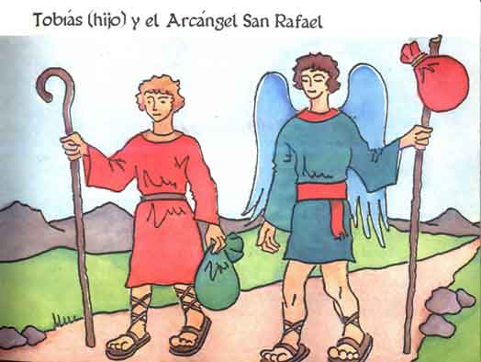
Historia y Figuras de Israel
Además de luchar con sus vecinos, los judíos también se peleaban entre ellos, según vimos al relatar las historias de Saúl, David y Absalón.
El país de Canaán se dividió en dos reinos, Israel y Judá.
El rey de Babilonia tomó Jerusalén, destruyó el Templo y se llevó cautivos a los judíos, para que trabajaran en su tierra. Allí permanecieron aquéllos muchos años, llenos de nostalgia por la patria lejana.
La Sagrada Biblia, donde se cuentan todas estas cosas, menciona distintos personajes que vivieron en diferentes momentos de la historia de Israel.
A continuación hablaremos de cuatro de ellos, dos varones y dos mujeres.
-----X-----
Tobías fue uno de los judíos cautivos en tierra extranjera. Era un hombre piadoso y cumplidor de las tradiciones hebreas.

Slide 47
A los judíos los trataban muy mal y cada dos por tres mataban alguno sin mayor motivo, dejando sus cadáveres tirados por ahí.
Sabía Tobías que los muertos deben ser enterrados con respeto, de manera que, cuando hallaba un judío muerto, lo llevaba a su casa y de noche lo enterraba.
Una madrugada, cansado de enterrar muertos, se quedó dormido al pie de una tapia. En la tapia había un nido de golondrinas y de allí le cayó una suciedad de pájaro en los ojos, dejándolo ciego.
Tobías tenía un hijo que se llamaba como él, así que lo nombraremos Tobías Hache. Tobías (h) pensaba en casarse, porque ya estaba en edad para eso. Y como era un muchacho prudente, tenía miedo de equivocarse al elegir novia y después ser un desgraciado toda la vida. Porque el casamiento es para siempre y el que diga lo contrario se equivoca fiero.
A Tobías padre le debía plata un tal Gabelo, que vivía en el país de los medos. Y decidió mandarlo a Tobías (h) para cobrar esa deuda. Pero el viaje era largo y lleno de peligros.
En eso se presenta un mocetón bien parecido, ofreciéndose muy educadamente para acompañarlo a Tobías (h) hasta el país de los medos. Era el arcángel San Rafael, pero no lo dijo.
Tobías le dio unos cuantos buenos consejos a su hijo y allá marcharon los dos, Tobías (h) y el arcángel.
Llegaron al río Tigris y Tobías (h) quiso aprovechar para lavarse los pies, que los traía muy sucios por la tierra del camino. En eso estaba cuando saltó del agua un pescado grandísimo, que lo atacó. Gritó asustado Tobías (h) y el arcángel le dijo:
-¡No se asuste compañero! Agárrelo al pescado de las agallas y sáquelo afuera, que no lo hará nada.
Así lo hizo Tobías (h) sin dificultad. Después le indicó el arcángel:
-Conserve el corazón, la hiel y el hígado de ese pescado, que le van a servir como remedios. Y el resto vamos a asarlo a la parrilla.
Cuando iban llegando, hicieron noche en lo de un paisano de Tobías (h), cuya hija se llamaba Sara. Ésta había tenido mala suerte con sus casamientos, pues los maridos se le morían la misma noche de bodas.
Pese a saber eso, Tobías (h) se enamoró de ella y se casaron, ya que era una mujer buena, linda y rica.
El arcángel siguió solo hasta la chacra de Gabelo, cobró la deuda y todos pegaron la vuelta.
Ya de regreso, le pusieron a Tobías padre la hiel del pescado en los ojos y recuperó la vista. Después el arcángel se dio a conocer y enseguida desapareció.
-----X-----
Holofernes era el más importante de los generales del rey Nabucodonosor. Tenía un grado igual al de Teniente General y era algo así como Comandante en Jefe de sus tropas, o Jefe de Estado Mayor.
Tenía sitiada a Betulia, una ciudad de los judíos, con 120.000 soldados de infantería y 22.000 de caballería, preparándose para el asalto final.
En Betulia vivía Judit, una viuda monísima y muy piadosa que había heredado de su difunto marido una gran fortuna.

Slide 48
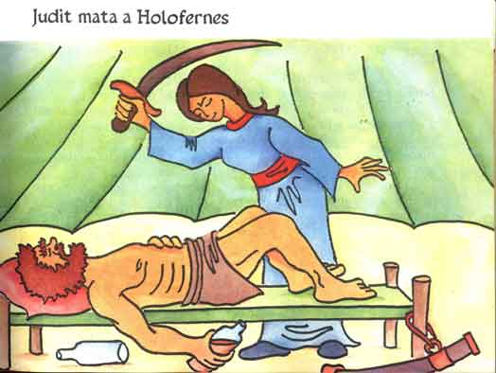
Como los judíos no tenían ni para empezar contra el ejército de Holofernes, Judit decidió actuar.
Pasó horas rezando y después se puso lo mejor que tenía. Se pintó los labios y los ojos, se peinó con cuidado, se perfumó con un perfume caro, salió sola de la ciudad y se dirigió al campamento enemigo.
Una vez allí pidió que la llevaran delante del Teniente General Holofernes, porque quería hacerle conocer algunos secretos militares de los judíos. Holofernes se quedó bizco al verla.
Por la noche Holofernes hizo una fiesta donde todos comieron y bebieron en forma. Hacia el final le ordenó a un recluta que le trajera a Judit.
Cuando Judit entró a la carpa de Holofernes, este estaba borracho, tirado en su catre de campaña. Entonces Judit le sacó el sable y, juntando fuerzas, le cortó la cabeza.
Cuando descubrieron a Holofernes muerto, ya era tarde. Judit había vuelto a Betulia. Allí contó su aventura y, con el ejemplo de esta mujer valiente, los judíos recobraron el coraje, pidieron la ayuda de Dios y atacaron al ejército sitiador, que se había quedado sin jefe, consiguiendo una brillante victoria.
-----X-----
Job era un judío devoto, que tenía siete hijos varones y tres hijas mujeres.

Slide 49
Poseía 7.000 ovejas, 3.000 camellos, 500 yuntas de bueyes, 500 burras y trabajan para él cualquier cantidad de peones.
Pero, a partir de un momento dado, las desgracias empezaron a sucederse para Job. Se murieron sus hijos y sus hijas, las 7.000 ovejas, los 3.000 camellos, las 500 yuntas de bueyes, las 500 burras. Y tuvo que despedir al personal. De yapa, le vino una enfermedad terrible, que transformó su cuerpo en una llaga viva.
Tales desgracias fueron obra del demonio que, de esa manera, intentaba que Job se rebelara contra Dios. Pero Job soportaba todo con gran paciencia, admitiendo que lo que Dios nos da él nos lo puede quitar.
Tenía Job tres amigos de lo más fastidiosos que, al ver como estaba, le decían que seguramente sería un pecador para que Dios permitiera que le ocurrieran tantas calamidades.
Por fin, Dios se compadeció de Job, ordenándole al diablo que dejara de atormentarlo.
Y, para premiar su fidelidad, lo curó; le dio siete hijos más fuertes e inteligentes que los otros, tres hijas más lindas y cariñosas que las anteriores, 14.000 ovejas, 6.000 camellos, 1.000 yuntas de bueyes, 1.000 burras. Y tuvo el doble del personal que antes tenía.
Pasadas las desgracias, Job vivió 140 años más, feliz y contento.
-----X-----
Unos cinco siglos antes del nacimiento de Jesucristo, ocupó el trono de Persia Jerjes I, conocido también como el rey Asuero.
Asuero resolvió casarse y, a fin de elegir mujer, dispuso que se presentaran en su palacio todas las muchachas que se sintieran bastantes bonitas como para ser reinas. Entre ellas se presentó Ester.
Ester era sobrina de un tal Mardoqueo y francamente preciosa.
Cuando la vio, Asuero no dudó un minuto y se casó con ella, sin saber que era judía.
En esos días, se preparaba un complot. Mardoqueo lo descubrió y le informó al rey, haciéndolo fracasar.
Primer Ministro de Asuero era Amán, un hombre malísimo, que odiaba al pueblo judío. La gente tenía que ponerse de rodillas delante de él y adorarlo, cosa que Mardoqueo se negaba a hacer porque sabía que solo se puede adorar a Dios.
Entonces Amán resolvió matarlo y mandó construir una horca para que lo colgaran de ella.
La noche antes, el rey no podía dormir y, para combatir el insomnio, se puso a leer viejas crónicas de su reino. Entre ellas se encontró con la de aquel complot que Mardoqueo descubriera. Y recordó que nunca había recompensado a Mardoqueo por eso.
Al día siguiente, llamó a Amán y le dijo:
-¿Cómo habría que recompensar a un hombre que le ha hecho favores al rey?

Slide 50
Amán pensó: seguro que ese hombre soy yo. Y contestó:
-Hay que prestarle la corona, el manto y el caballo del rey. Subirlo al caballo y hacerle dar una vuelta por la ciudad, llevado el animal de la rienda por un príncipe o diputado que vaya gritando: ¡Así se honra al que el rey quiere honrar!
-Muy bien –aprobó Asuero-. Haga eso con Mardoqueo.
Amán se puso verde de rabia pero tuvo que cumplir la orden.
Un tiempo antes, Amán había preparado un plan para exterminar al pueblo judío, que sería pasado a cuchillo.
Mardoqueo se enteró y le pidió a su sobrina que salvara a los israelitas.
Ester organizó un gran banquete en honor del rey. Y, cuando estaban en lo mejor, le reveló que era judía y que Amán liquidaría a los suyos, rogándole por ellos. Asuero hizo detener a Amán y lo colgaron de la misma horca que éste ordenara construir para Mardoqueo.
Mardoqueo fue Primer Ministro y Ester sería siempre recordada con agradecimiento por haber salvado a su pueblo.
Objetivo
Recordar lo siguiente:
1. Respecto a Tobías, que nuestro Ángel de la Guarda siempre nos acompaña y protege, como a Tobías (h) lo acompañó y protegió el Arcángel San Rafael. Que se le pueden pedir favores y que hay que agradecerle la forma en que nos cuida.
2. Poner de relieve el coraje de Judit y comentar que la lucha por ganar el cielo es propia de valientes.
3. En cuanto a Job, reiterar que se deben aceptar las desgracias con resignación y hasta con alegría, ya que Dios por algo las permite.
4. Con relación a Ester, señalar que la belleza es un don de Dios y que todo lo que en el mundo es bello constituye apenas un reflejo de la extraordinaria hermosura divina.

Slide 51
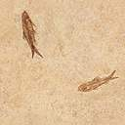
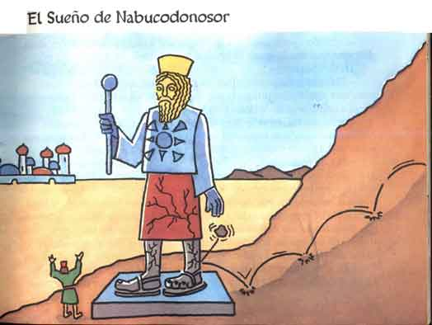
Daniel en Babilonia
Nabuconodosor era un rey poderoso que tenía su trono en Babilonia. Tan importante era que todos su servidores debían ser nobles. Entre ellos se contaban cuatro príncipes judíos. Uno de esos príncipes se llamaba Daniel.
Una noche el rey soñó algo que lo llenó de miedo, pero después olvido el sueño. Aunque no olvidó el susto que aquel sueño le causara. Convocó entonces a sus servidores y a los sabios y magos del reino para que descubrieran cuál había sido el sueño y lo interpretaran. Si no lo hacían, les cortaría la cabeza. Naturalmente hubo muchos degüellos.
Cuando le tocó el turno a Daniel y sus amigos, aquél le dijo a Nabucodonosor.
-Vea, rey, si me da plazo hasta mañana descubriré su sueño y le diré qué quiere decir.
-Está bien-contestó el rey-. Esperaré hasta mañana. Pero, si no descubrís mi sueño y me lo interpretás... ¡ñac!
Daniel pensó:
-El único que puede saber lo que soñó el rey es Dios. Rezaré para que me lo comunique y me explique su significado.

Slide 52
Y Daniel se puso a rezar con alma y vida.
Por la noche, Dios le hizo soñar lo mismo que había soñado Nabucodonosor y le sopló al oído el sentido del sueño. A la mañana siguiente, Daniel y sus amigos se presentaron al rey. Dijo Daniel:
-Rey, lo que usted soñó fue lo siguiente. Vio una estatua grandísima con la cabeza de oro, el pecho de plata, la panza de cobre, las piernas de fierro y los pies de barro. Cerca de la estatua había una montaña. De la montaña se desprendió un cascote y bajó rodando. Le pegó en los pies a la estatua y la hizo polvo.
Nabucodonosor se quedó con la boca abierta. Así había sido su sueño nomás. Le pidió entonces a Daniel que se lo explicara. Daniel le dijo:
-La estatua representa su reino, rey. Usted es la cabeza de oro. Pero, a medida que pase el tiempo, sus sucesores serán más débiles y están representados por los materiales fallutos. Dios, que supera en poder a todos los reyes del mundo, está simbolizado por la piedrita que rueda de la montaña y destruye la estatua.
-¿Y cómo has descubierto eso? -preguntó Nabucodonosor, asombrado.
-Recé a mi Dios, que es el Dios de Israel, y me lo reveló todo.
-Grande es tu Dios -reconoció el rey.
Y ordenó llenar de honores a Daniel y sus amigos.
La lección recibida no le sirvió por mucho tiempo al rey Nabucodonosor. Porque se mareó con el poder y se le subieron los humos a la cabeza. Tanto que se metió a disponer lo que debían pagar sus súbditos. Y mandó construir un muñeco enteramente de oro para que todos lo adoraran arrodillándose frente a él. También hizo fabricar un horno enorme, mucho más grande que el de las panaderías, donde meterían a cualquiera que se resistiera a adorar el muñeco.
Daniel y sus amigos se negaron redondamente a arrodillarse ante el ídolo, pues sabían muy bien que sólo se puede adorar al Dios verdadero. Así que el rey ordenó que los tiraran adentro del horno.
El fuego allí no se apagaba nunca. Pero, aunque no hacía falta, le echaron un montón de leña más. Rato después todo estaba al rojo vivo. Fue entonces cuando los metieron en el horno a Daniel y sus amigos. Tan fuerte era el calor que algunos soldados que los llevaban se murieron achicharrados de sólo acercarse.
Pero nada les pasó a Daniel y sus amigos. Y, para sorpresa del rey, otro personaje vino a acompañarlos dentro del horno. Era un ángel, con el cual charlaban, paseándose tranquilamente entre las llamas.
Al ver semejante prodigio, Nabucodonosor les gritó a los del horno:
-¡Eh, ustedes, salgan de ahí! ¡Los perdono porque está visto que Dios los protege!
Y Daniel con sus amigos salieron del horno, sin que se les hubiera chamuscado ni un pelo.
Muerto Nabucodonosor, lo sucedió el rey Darío. Era bastante buena persona y estimaba a Daniel, que ya iba para viejo.
Pero los adulones que nunca faltan convencieron a Darío de que debía prohibir que en su reino alguien dirigiera oraciones a otro que no fuera el mismo rey. Halagado, Darío firmó un decreto que contenía esa prohibición, agregando que el que desobedeciera sería arrojado a un socavón llena de leones hambrientos que había en el palacio.

Slide 53
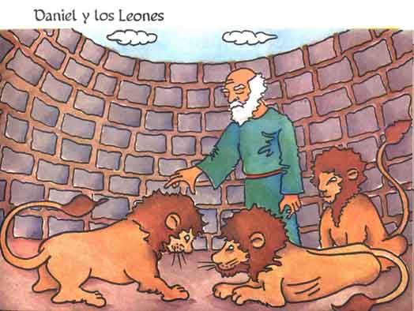
Daniel no se achicó y continuó rezando al Dios verdadero. Los adulones fueron y se lo contaron al rey. Y éste, sin muchas ganas que digamos, porque le tenía aprecio a Daniel, mandó que se cumpliera lo establecido en su decreto.
Así fue a parar Daniel al socavón de los leones, que rugían como locos. Pasó la noche. Y, cuando fueron a mirar, vieron que Daniel y un ángel estaban en el pozo, de gran conversación, con todos los leones echados en torno suyo, ronroneando como gatos.
Darío se alegró de lo sucedido, derogó el decreto y, además, dispuso que los súbditos de su reino reconocieran al Dios de Daniel como verdadero Dios. A los adulones les salió el tiro por la culata.
Objetivo:
Destacar que ningún gobierno puede dictar leyes que perjudiquen la religión católica.

Slide 54
Judas Macabeo, Caudillo Victorioso
Concluyó por fin el cautiverio de los judíos en Babilonia.
Regresaron al País de Canaán y reconstruyeron el Templo.
Pero no lograron vivir en paz. Tuvieron que luchar contra sucesivos invasores, algunos más crueles que los otros.
Faltaban tres siglos y pico para que naciera el Redentor cuando su tierra fue invadida por Alejandro Magno, uno de los hombres más importantes de la historia antigua. Luego sufrieron la ocupación de egipcios y persas.
Un rey sirio, Antíoco III, saqueó el templo de Jerusalén y se llevó sus tesoros. Su sucesor, Antíoco IV, hizo colocar en el Templo una estatua de Júpiter y desató una terrible persecución contra los judíos. Durante ella mataron a los siete hermanos Macabeos y a su madre, por negarse a despreciar la Ley de Dios.
Entonces se levantó contra Antíoco un sacerdote israelita llamado Matatías, que se retiró a las montañas y armó un ejército para hacerle guerra.
Murió Matatías y lo sucedió como el jefe de ese ejército un caudillo ejemplar, amigo de Dios y defensor de las buenas tradiciones de su pueblo. Era éste Judas Macabeo, que llevaba el mismo apellido de aquellos siete hermanos que entregaran heroicamente sus vidas antes que pecar.
Derrotó a cuatro grandes ejércitos sirios, reconquistó el País de Canaán, purificó el Templo profanado por Antíoco y restableció el culto del Dios verdadero.
Antíoco andaba peleando con los persas cuando se enteró de los descalabros sufridos por sus generales a manos de Judas Macabeo. Con motivo de esas malas noticias, enfermó de tristeza y se murió.
Judas Macabeo cometió un error, sin embargo.
Después de triunfar sobre Nicanor, un oficial bastante competente que enviaran contra él, se alió con Roma, que era por entonces la nación más poderosa del mundo.
Ése fue un error político y, sobre todo, una señal de desconfianza hacia Dios, que lo había protegido hasta aquel momento sin que le hiciera falta ayuda de nadie.

Slide 55
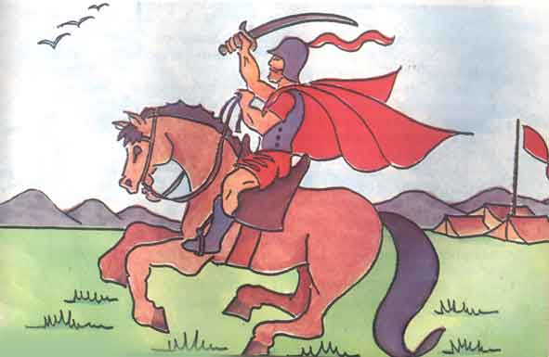
Roma iba conquistando toda la tierra conocida. Junto con sus defectos, tenía virtudes notables. Contaba con buenos soldados que, organizados en legiones, aseguraban el orden a su paso. Había forjado un Derecho -el Derecho Romano- que aún es modelo de equidad. Su lengua, el latín, permitía que se entendieran entre sí gentes de muchos países, y todavía se lo utiliza en la liturgia católica como signo de universalidad. Pero ocurre que, si uno busca un aliado demasiado fuerte, corre el riesgo de que ese aliado lo termine dominando. Eso fue lo que resultó de la alianza entre judíos y romanos.
Al llegar el momento en que nacería el Salvador, los romanos ocupaban Canaán, aquella Tierra Prometida por Dios al viejo Abraham para su descendencia, cuya Historia acabo de contar.
Los tiempos estaban maduros, los plazos se iban cumpliendo, la espera llegaba a su fin.
Algunos judíos, piadosos y conocedores de las profecías, observaban los sucesos que ocurrían en Belén pues, según estaba anunciado, allí nacería el Redentor anunciado.

Slide 56
Objetivo
Destacar que todos los acontecimientos hasta aquí relatados fueron solamente antecedentes de ese instante clave que es la llegada del Mesías. Sugerir que el curso de la Historia fluyó hacia Belén, conducido por la mano de Dios.
Podés conseguir el Nuevo Testamento de la “Historia Sagrada para chicos argentinos”
de Juan Luis Gallardo
en www.oracionesydevociones.info
o escribiendo al P. Juan María Gallardo a: gallardo@telesurf.com.py

